Slide 1
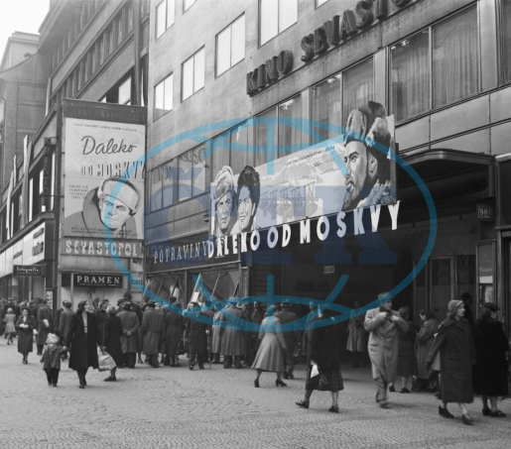
Mohutné a radostné jsou perspektivy našeho socialistického filmového umění. Naše komunistická strana, zocelená v boji, náš vůdce, učitel a přítel soudruh Stalin nás vede vpřed ke komunismu.
G. Semenov: Organisační zásady struktury sovětské kinematografie. ČSF, nedat. (asi 1949)

Slide 2
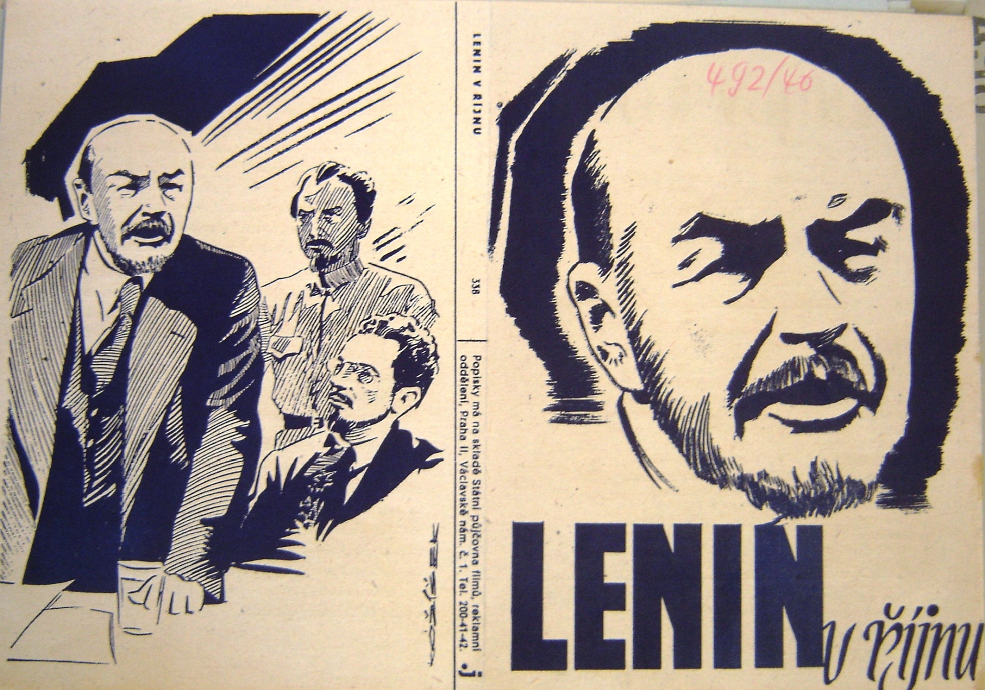

Slide 3
teoreticko-metodologický úvod
historický a filmově-historický kontext: NDR, Polsko
koprodukce I
koprodukce II, filmové žánry a hvězdy
festivaly a konference
distribuce
uvádění, lokální filmová kultura – Brno, Lipsko, Poznaň
recepce
1/ písemný projekt: návrh výzkumu s jasně formulovanou transnárodní komparativní dimenzí, 5 stran – formulování hypotézy, konkrétní sekundární literatura, návrh možných využitelných primárních pramenů včetně konkrétních archivů, shrnutí dosavadních poznatků o tématu ze sekundární literatury i dílčího vlastního bádání, např. v dobových časopisech.
2/ krátký test z odpřednášené látky a dodaných textů

Slide 4
Histoire Croisée (entangled history ) – Michael Werner – Bénédicte Zimmermann
transfer studies: Michel Espagne a Michael Werner

Slide 5
Deboran Cohen – Maura O´Connor, eds.: Comparison and History. Europe in Cross-National Perspective. London – New York: Routledge 2004, zde především:
Heinz-Gerhard Haupt – Jürgen Kocka: Comparative History: Methods, Aims, Problems
Michael Werner – Bénédicte Zimmermann: Beyond Comparison: Histoire Croisée and the Challenge of reflexivity. History and Theory 45, 2006, s. 30-50.
navazuje na argumenty in: Annales HSS 58:1, 2003; a na De la comparaison à ľhistoire croisée, ed. M.W. – B.Z. Paris: Seuil, 2004, s. 15-49.
M. Werner – B. Zimmermann: Vergleich, Transfer, Verflechtung: Der Ansatz der Histoire croisée und die Herausforderung des Transnationalen. In: Geschichte und Gesellschaft 28, 2002, 607-636
Sebastian Conrad: Entangled Memories: Versions of the Past in Germany and Japan, 1945-2001. Journal of Contemporary History 38, č. 1, 2003
Jani Marjanen: Undermining Methodological Nationalism. Histoire croisée as Transnational History. In: Mathias Albert – Gesa Bluhm – Jan Helmig – Andreas Leutzsch – Jochen Walters (eds.): Transnational Political Spaces: Agents – Structures – Encounters. Frankfurt – New York: Campus 2009, s. 239-263

Slide 6
některé otázky, spojené s komparativním přístupem:
obtíže spojené s pozicí pozorovatele.
další problém: měřítko srovnání.
Tato otázka měřítka navíc ovlivňuje definici objektu srovnávání.
historizace může vést ke konfliktu mezi synchronní a diachronní logikou.
interakce mezi objekty srovnání

Slide 7
Slepá místa v transfer studies podle Histoire croisée:
referenční rámec
neměnnost kategorií analýzy
oba předchozí body směřují k nedostatku reflexivity
reciprocita a reversibilita

Slide 8
Pragmatická indukce:
důraz na potřebu začít s objektem zkoumání a jeho konkrétní situací vede k induktivnímu a pragmatickému přístupu. Jakákoli produkce sociohistorického vědění samozřejmě kombinuje induktivní a deduktivní procedury – ale v různých proporcích.
Pragmatická indukce implikuje, že se začíná od objektu výzkumu a od situace, ve které se tento objekt nachází, a to z určitého hlediska či více hledisek, které se v průběhu empirického výzkumu neustále proměňují.

Slide 9
Dlouhodobé struktury jsou kombinovány s krátkými střety akcí v analýze sociální aktivity, založené na studiu dynamických vztahů mezi akcí a strukturou.
Většina institucí je založena na dvojitých základech: na strukturně dlouhé historii, která ovlivňuje jejich logiku a fungování, a na singulárním kontextu jednání, které hrálo rozhodující roli při jejich formování a proměně.
(Sebastian Conrad: Entangled Memories: Versions of the Past in Germany and Japan, 1945-2001. Journal of Contemporary History 38, č. 1, 2003)

Slide 10
sovětizace
Jiří Vykoukal – Bohuslav Litera – Miroslav Tejchman: Východ. Vznik, vývoj a rozpad sovětského bloku 1944-1989. Praha: Libri 2000
John Connelly: Zotročená univerzita. Sovětizace vysokého školství ve východním Německu, v českých zemích a v Polsku v letech 1945-1956. Praha: Karolinum 2008
Norman Naimark: The Russians in Germany. A History of the Soviet Zone of Occupation, 1945-1949. Cambridge – London 1995
Jiří Knapík: Únor a kultura. Sovětizace české kultury 1948-1950. Praha 2004

Slide 11
různá chápání pojmu „sovětizace“ –
jako způsob vzniku místních komunistických režimů
jako změna geopolitických reálií po 2. sv. v.
vývoj v zemích sov. vlivu – jako v etapách probíhající proces zužování politických alternativ od omezeného pluralismu tzv. lidové demokracie k ustavení stalinistické diktatury
typologie vnitropolitického vývoje – sovětizace – v počátečním období:
typ „hladké“ sovětizace – Albánie, Jugoslávie, Řecko – prosazování komunismu splývá s aktivitami národních front, sovětský vliv nepůsobí přímo
typ „smíšené“ sovětizace – Bulharsko – přímý sovětský vliv, i přes počáteční silný mocenský potenciál místních komunistů
typ „komplikované“ sovětizace – Polsko, Československo, Maďarsko, Rumunsko, Finsko, SBZ – pomalejší vývoj

Slide 12
Györgi Péteri: Nylon Curtain – Transnational and Transsystemic Tendencies in the Cultural life of State-Socialist Russia and East-Central Europe. Slavonica 10, č. 2, 2004
Kiril Tomoff: A pivotal turn: Prague spring 1948 and the soviet construction of a cultural sphere. Slavonica 10, č. 2, 2004

Slide 13
Marek Haltof: Polish National Cinema. Berghahn Books 2002
Malgorzata Hendrykowska: Kronika Kinematografii Polskiej 1895-1997. Poznaň: Ars Nova 1999
Marceli Kosman: Dějiny Polska. Karolinum, 2011
Edward Zajiček (ed.): Film. Kinematografia. Varšava: Instytut Kultury – Komitet Kinematografii 1994
Daniela Berghahn: Hollywood behind the Wall. Manchester – New York: Manchester UP 2005
Thomas Heimann: DEFA, Künstler und SED-Kulturpolitik. Berlin-Potsdam: Vistas, 1994
Joshua Feinstein: The Triumph of the Ordinary. Depictions of Daily Life in the East German Cinema, 1949-1989. University of North Carolina Press, 2002
Séan Allan – John Sandford: DEFA – East German Cinema, 1945-1992.
Heinz Kersten: Das Filmwesen in der Sowjetischen Besatzungszine Deutschlands. Bonn/Berlin 1953
Herrmann Weber: Dějiny NDR. Praha: Lidové noviny 2003

Slide 14
Fotografický materiál – Bundesarchiv:
http://www.bild.bundesarchiv.de/cross-search/search/_1330187262/?search[view]=detail&search[focus]=1
Dějiny studia DEFA: www.defa.de

Slide 15
1945 - souvislosti
SBZ
Polsko
Červen – vznik Sovětské vojenské správy (Sowjetische Militäradministration in Deutschland – SMAD); zestátnění 40% průmyslu – převádění na akciové společnosti, tzv. SAG (Sowjetische Aktiengesellschaft); červen: Sojuzintorgkino nechává dabovat film Ivan Hrozný; Sojuzintorgkino přebírá kina patřící dříve studiu UFA;
Územní změny, ztráty na obyvatelstvu: 6 mil. mrtvých, společně s emigranty to znamená pokles o 11 mil. obyv. z 35,1 na 23,7 (1939 x 1946). Jen jedenáct měst mělo přes 100 tis. obyvatel, Lodž a Varšava kolem 500 000, Poznaň 268 tisíc. Do roku 1950 přišly dva miliony obyvatel ze Sov. svazu, další dva miliony ze západu – z emigrace a z nuceného nasazení. Varšava: zničeno 70% zástavby na levém břehu Visly a 30% na pravém břehu.

Slide 16
1945 - kinematografie
Polsko
SBZ
13.11. zestátnění kinematografie a vytvoření s.p. Film Polski, Lodž. Ředitel F.P.-Alexander Ford;
červen 1945 - 230 kin. V distribuci v r. 45: 171 filmů v 507 kopiích.Do konce roku 1947: 516 kin + 85 kin pojízdných kin. Kolem 70% byly kina III. nebo IV. kategorie, fungující jen cca 15-19 dnů v měsíci. Malá kapacita i ve městech - 35 diváků na 1 sedadlo - to vedlo k překupnictví. Staré zničené kopie - část filmu mohla být nahrazena titulkem: např. u filmu Mayerling se objevil po hodině projekce nápis: "Rudolf, zničený rozchodem se svojí láskou, zabije ji i sebe".
jako předchůdce studia DEFA – vytvořen Filmaktiv (členové kom. strany, zástupci SMAD a Ústřední osvětové správy); distribuce: nejprve SEF, pak oddělení propagandy SMAD

Slide 17
1946 - souvislosti
SBZ
Polsko
20. dubna – slučovací sjezd Kommunistische Partei Deutschlands a Sozialdemokratische Partei Deutschlands – vznik Sozialistische Einheitspartei Deutschland, SED;
Odklad voleb, místo toho lidové referendum k přijetí západních hranic a znárodnění hlavních hospodářských odvětví – oficiálně jasné přijetí, ale podle opozice zfalšované výsledky.

Slide 18
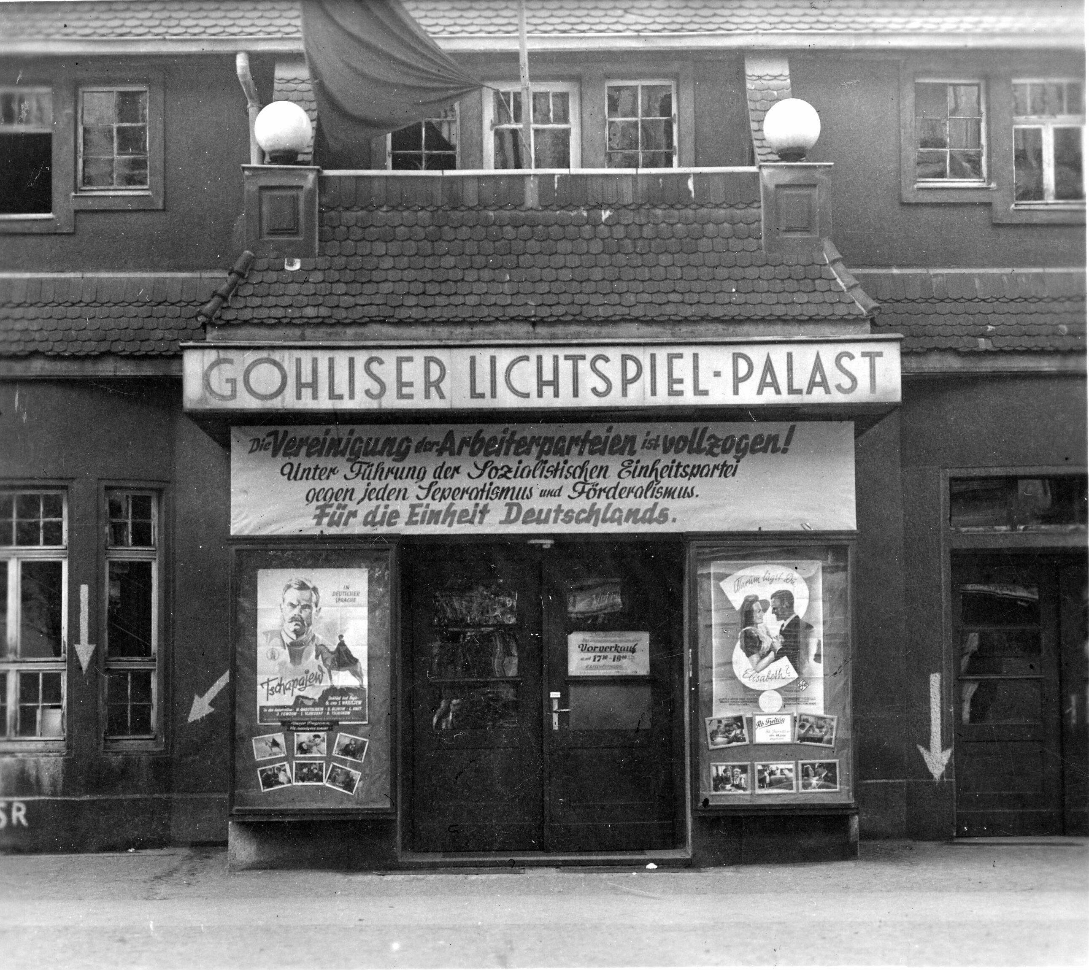

Slide 19
1946 - kinematografie
Polsko
SBZ
První hraný film – Die Mörder sind unter uns, W. Staudte; srpen – registrace studia DEFA (Deutsche Film AG) – akciová společnost. Studiové vybavení v Berlíně (dřívější Tobis) a v Postupimi (Althoff) zůstávaly nadále v rukou sovětské společnosti Linsa, která je DEFĚ pronajímala; dabing a titulkování: do dubna 1946: 23 dabovaných a 7 titulkovaných filmů

Slide 20
1947 - souvislosti
SBZ
Polsko
únor - Sejm zvolil prezidentem Boleslawa Bieruta; červenec - sejm schválil tříletý hospodářský plán. Tento sejm vzešel ze zmanipulovaných voleb v r. 1947, kdy 80,1% hlasů získal blok polské dělnické strany, socialistické strany, lidové strany a demokratické strany. Druhá "lidová strana" byla vedená Mikolajczykem - představovala hlavní opozici vůči komunistům. Mikolajczyk byl předsedou exilové vlády.

Slide 21
1947 - kinematografie
Polsko
SBZ
přesun sídla podniku Film Polski do Varšavy; novým ředitele Stanislaw Albrecht; první poválečný polský film - Zakázané písničky, r. Leonard Buczkowski:
http://filmpolski.pl/fp/index.php/122550
15.9.-15.10. - první festival sovětského filmu (stala se z něj každoroční akce Dny sovětského filmu)
Studio DEFA – změna na sovětsko-německou akciovou společnost - SAG (Sowjetische Aktiengesellschaft) (55% podíl Sověti /Linsa/, 45% německý – Ústřední osvětová správa); sovětský ředitel – Ilja Trauberg (žák Eisensteina, bratr rež. Leonida T.) do pol. roku 1948; zřízení Filmkommission v rámci ÚV SED jako kontrolního orgánu nad DEFOU; podmínky stanovované vedoucím kin ze strany SEF: nejméně 40% sov. filmů a 1-2 týdny uvádění; DEFA podléhala Ústřední osvětové správě; cenzuru vykonávaly Sověti: SMA, taky předkládání Sovexportfilmu;

Slide 22
1948 - souvislosti
SBZ
Polsko
Londýnská konference; březen - sovětští zástupci opustili spojeneckou kontrolní komisi; červen – měnová reforma západních zón – blokáda ze strany SMAD do května 1949 – letecký most; zřeknutí se „zvláštní německé cesty k socialismu“; příprava dvouletého plánu;
zasedání politbyra PDS - Polské dělnické strany - do čela strany namísto Wladyslawa Gomulky - Boleslaw Bierut. Bierut zvolen do čela strany po své návštěvě v Moskvě (Gomulka stál na Titově straně ve sporu s Moskvou, byl obviněn z "pravicově nacionalistické úchylky"). V prosinci 1948 proběhl ve Varšavě slučovací sjezd PDS a socialistické strany - vznikla Polská sjednocená dělnická strana, tiskovým orgánem se stala Trybuna Ludu.

Slide 23
1948 - kinematografie
Polsko
SBZ
od srpna vychází měsíčník Kinotechnik, od června čtrnáctidenník Gazeta Filmowa. Šestiletý plán předpokládá vybudování 1000 kin, 3000 pojízdných kin, natočení 25 hraných filmů ročně; vytvořeny „zespoly filmowe“ – filmové kolektivy (Ford, Starski, Jakobowska)
DEFA získala oprávnění k distribuci vlastních filmů (Sovexportfilm si podržel právo distribuce všech ostatních filmů).

Slide 24
1949 - souvislosti
NDR
Polsko
celostátní konference SED – zaveden systém politbyra, sekretariátu a ústředního výboru jako vrcholu hierarchie; 23. květen 1949 – založení Německé spolkové republiky, 7. říjen 1949 – založení Německé demokratické republiky; po květnových volbách – obě komory parlamentu (Volkskammer a Länderkammer) zvolily prezidenta (Wilhelm Pieck) a předsedu vlády (Otto Grotewohl);
7.10.-7.11. Měsíc prohloubení polsko-sovětského přátelství.

Slide 25
1949 - kinematografie
Polsko
NDR
Při výrobně hraných filmů vzniká oddělení dabingu; 3 produkční skupiny, které vznikly rok předtím, nahrazeny dramaturgickými skupinami; sjezd polských spisovatelů přijal socialistický realismus jako závaznou konvenci; listopad - sjezd polských filmových tvůrců ve Visle - socialistický realismus prohlášený za kánon polského filmu; zrušeny produkční kolektivy a nahrazeny dramaturgickými kolektivy (ty existovaly do r. 1951)
Na stranické konferenci v lednu – vyhlášen boj proti „projevům dekadence a naturalistickému a formalistickému deformování umění“ (ždanovovské útoky proti kosmopolitismu, resp. formalismu zveřejněny později – 1950, resp. 1951);

Slide 26
1950 - souvislosti
Polsko
Generálním tajemníkem SED zvolen Walter Ulbricht; stalinizace SED – čistky, odstranění zbytků soc. dem. strany a některých předválečných členů KPD, politické procesy; začlenění do RVHP;
Schválen šestiletý plán – snaha o koordinaci se sovětskými pětiletkami a ekonomikou ostatních lid. dem. států; měnová reforma, výměna 1:100, ztráta úspor;

Slide 27
1950 - kinematografie
Polsko
reorganizace polské kinematografie, vznik Ústředního ředitelství Filmu Polskiego; vznik Svaz polských divadelních a filmových umělců - SPATiF; v institutu umění vzniká oddělení teorie a historie filmu; v Polsku je 1376 kin - města 611, venkov 558 stálých a 207 cestovních. Uvedeno v distribuci 58 sovětských filmů a 16 z kapitalistických států.
Kontrola produkce DEFY ze strany SED – zřízení Künstlerische Beirat (s účastí sovětského poradce) a DEFA-Kommission (Kersten, s. 13);

Slide 28
1951 - souvislosti
NDR
Polsko
1951-55: první pětiletý plán; počátek 50. let – rostl počet podniků v „lidovém vlastnictví“ (VEB – Volkseigener Betrieb) – 70%, mírně klesá počet společností napojených přímo na Sovětský svaz – SAG.
zatčen Wladyslaw Gomulka - srpen, obviněn z frakční činnosti ve straně a z kontaktů s nacionalistickými skupinami. Do Francie emigroval Czeslaw Milosz, v srpnu 1953 vydal ve Francii knihu Zotročený duch.
měsíc polsko-sov. přátelství:
http://www.youtube.com/watch?v=VJDqi1YATXE /7.min./

Slide 29
1951 - kinematografie
Polsko
NDR
první číslo Kwartalniku Filmowego, vychází do r. 1965; sejm schválil zákon o kinematorgrafii - vzniká Centralny Urzad Kinematografii; první polský dabing - Mury Malapagy - Le Mura di Malapaga, 1949, René Clément, hr.Jean Gabin. pokles premiér: 59 soc. a 7 kap. filmů;
Za první čtyři roky dekády – jen 30 filmů; březen – dokument ÚV SED: Boj proti formalismu v umění a literatuře (Schubbe, Elmir ed.: Dokumente zur Kunst-, Literatur- und Kulturpolitik der SED. Stuttgart: Seewald 1972);

Slide 30
1952 - souvislosti
NDR
Polsko
Vznik ministerstva státní bezpečnosti (Ministerium für Staatssicherheit – STASI); červenec – 2. konference SED, vyhlášení programu výstavby socialismu; změna správního uspořádání – místo zemí – Länder /Berlín, Braniborsko, Durynsko, Meklenbursko, Sasko, Sasko-Anhaltsko/ – 15 krajů (Bezirke) a okresy (Kreise); začíná výstavba bariér a minových polí na hranici se SRN; počet uprchlíků: 1953 – 331 000, 1954: 184 t., 1955: 252 t.;
nová ústava; nový název státu: Polská lidová republika; listopad - B. Bierut předsedou vlády.

Slide 31
1952 - kinematografie
Polsko
NDR
Festival sovětského filmu ve Varšavě, Lodži, Krakově, Štětíně a Vratislavi. Uváděna do provozu Centralnym Zarzadom Kin (Ústřední správou kin) "kina wersji originalnej" - uvádějící filmy v ruštině. Splnění plánu dabingu: 9 celovečerních filmů; premiéry: 59 filmů, z toho 7 ze západní Evropy
Staatliche Komitee für Filmwesen – zřízena ministerskou radou (vládou) na návrh politbyra SED (v čele Sepp Schwab);

Slide 32
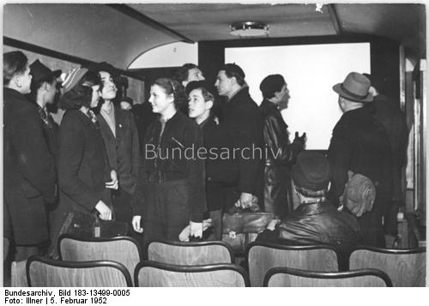
1952 – dvoupatrový vlak, 4 vagony, s klubovnou, knihovnou, kinem, radioposluchárnou a spacím oddělením.

Slide 33
1953 - souvislosti
NDR
Polsko
Červen - sovětské komuniké – výzva k uvolnění politické situace; reakce SED: vyhlášení „nového kurzu“ 9. června, přijato vládou jako závazná instrukce; v platnosti ale zůstalo zvýšení výkonnostních norem z května --- 16. června dělníci v ulicích, den poté povstání – cca půl milionů lidí, především dělníci; vyhlášeno stanné právo, nasazeny tanky, 50 mrtvých demonstrantů, 40 sovětských vojáků; reakce SED – šlo o „fašistickou provokaci proti NDR“, ale i mírná sebekritika a posílení spotřební orientace ekonomiky;
http://www.youtube.com/watch?v=9MfftkT-oSk&feature=related
5.3. zemřel Stalin.
7.3. katowice přejmenované na Stalinogród (do r. 1956). Józef Swiatlo z ministerstva veřejné bezpečnosti utekl do Západního Berlína a v roce 1954 začala série pořadů na Rádiu Svobodná Evropa,kde popisoval rysy polského režimu. začalo propouštění některých členů strany, zatčených ministerstvem veřejné bezpečnosti - ministerstvo bylo v r. 1954 rozpuštěno.

Slide 34
1953 - kinematografie
Polsko
NDR
leden - začíná televizní vysílání - jednou týdně, v pátek v 17.00; Centrala Wynajmu Filmow v březnu pro uctění památky Stalina vytipovává kina, která mají budou promítat filmy spojené s životem a dílem "nesmrtelného vůdce a učitele"; vznikají nádražní kina ve Vroclavi, Poznani, Bydgoszcz, Slupsku, Krakově a dalších 3 městech. Otevřen ateliér ve Vroclavi. Premiéru mělo 54 filmů, z toho 9 ze Západu - mj. Fanfán Tulipán a Zázrak v Miláně.
1.1.1953 – znárodnění studia DEFA – VEB DEFA, Volkseigener Betrieb; Sověti předali zbylé akciové společnosti NDR (kromě Wismut – těžba uranu);

Slide 35
1954 - souvislosti
Polsko
březen - sjezd strany - funkce předsedy vlády oddělena od funkce šéfa strany - prvním tajemníkem zůstal Bierut; zasedání Kulturní rady při ministerstvu kultury a umění - oslabení dosud závazného uměleckého kánonu; návštěva Gérarda Philipa a Théatre National Populaire v Polsku. V prosinci Wladyslaw Gomulka propuštěn z vězení;

Slide 36
1954 - kinematografie
Polsko
NDR
leden - premiéra prvního polského barevného filmu Příhoda na Marienštadtě:
Polská barevná veselohra o budovatelích nové Varšavy. Vypráví o Hance Ruczajové, která s vesnickým uměleckým souborem navštíví Varšavu. Město ji nadchne; má na tom zásluhu také sympatický zedník Janek Szarliňský, s kterým se tam seznámila. Brzy odjede Hanka do Varšavy natrvalo jako zednička a pracuje v Jankově partě. Mistru Ciepielewskému, který nevěří, že by z ženy mohl být dobrý zedník, se podaří vnést nedorozumění mezi Hanku a Janka. Rozejdou se a Hanka odchází na jinou stavbu. Se svou ženskou partou se jí podaří dosáhnout vysokého výkonu a postavit v brigádnických hodinách, z ušetřeného materiálu Dům zedníků. Při jeho slavnostním otevření se Janek s Hankou smíří a mistr Ciepielewský kapituluje před zedničkami. (FILMOVÝ PŘEHLED 29 / 1954); premiéra filmu Pětka z Barské ulice - film z r. 1952 nebyl původně puštěn do distribuce; porada filmové sekce SPATiFu - náznak oblevy v polské kinematografii: kritika některých soc-real. filmů během diskuze; z 68 filmů v distribuci bylo 14 ze Západu, mj. Řím, otevřené město a Prázdniny pana Hulota.
Zřízení ministerstva kultury – v čele Johannes Becher; Hauptwervaltung Film – v rámci ministerstva kultury – nahradilo dosavadní Staatliche Komitee für Filmwesen, v čele zástupce ministra kultury, součástí byl censurní orgán Staatliche Filmabnahme; HV bylo zodpovědné ministrovi, resp. kolegiu ministra; počet členů – mezi 81 a 75

Slide 37
1955 - souvislosti
NDR
Polsko
SRN členem NATO, NDR členem Varšavské smlouvy – konec návrhů na sjednocení Německa; reakce SRN na sovětské uznání NDR: Hallsteinova doktrína; listopad – Chruščov prosazuje status celého Berlína jako „svobodného“ demilitarizovaného města
plenární zasedání PSDS přijalo rezoluci o překonávání "přehmatů". V březnu vyšlo v polštině Tání od Ilji Erenburga. Adam Wazyk vydal soubor básní Poéma pro dospělé, do té doby jeden z hlavních představitelů socrealismu - distancoval se od stalinismu. Aktivizují se nezávislé skupiny intelektuálů, např. Klub Krzywego Kola, odtud vzešel týdeník Po Prostu.

Slide 38
1955 - kinematografie
NDR
Polsko
v pol. r. 1955 bylo uvádění sov. filmů předáno státní spol. Progress film, a také dabování a ozvučení sov. filmů; 92 kin, které byly dříve vlastnictvím Sovexportfilmu – se staly vlast. NDR. sestavování repertoáru přešlo plně do rukou programové komise.
V NDR – 1538 stálých kin, 1726 cestovních kin, z nich 328 na úzký film, a 3390 promítacích zařízení v různých státních , stranických, mládežnických, ženských aj. organizacích. 35 kin upraveno pro prom. šú filmů se stereof. zvukem.
vytvořeny nové tvůrčí kolektivy (po krátkodobých pokusech v letech 1947, 1949 a 1952); týdeník Film otiskl část projevu zástupce ředitele Hlavní správy kinematografie Leonarda Borkowicze pod názvem Metoda socialistického realismu není uměleckým zákonem. Ve Varšavě první projekce širokoúhlého filmu v Polsku; Oblastní správa kin - Okregovy Zarzad Kin - v Krakově zahájila provoz pojízdného kina pro 60 diváků v železničním vagóně; ze 111 filmů v distribuci - 24 ze Západu.

Slide 39
1956 - souvislosti
NDR
Polsko
reakce na stalinismus: 3. celostátní konference SED – kritika Ulbrichta, ale podle tiskového orgánu strany – Neues Deutschland – v NDR a SED kult osobnosti neexistoval a není tedy důvod k debatám o jeho překonání;
20. sjezd KSSS, aktiv PSDS komentoval poté otázku „pravicově-nacionalistické úchylky“ – příprava rehabilitace Gomulky; zemřel Bierut; do čela strany po dohodě s Chruščovem: Edward Ochab. Rehabilitace komunistů, obviněných z nacionalismu: mj. W. Gomulky. 28. 6. dělnická vzpoura ve Stalinových závodech v Poznani, vojenský zásah, 78 mrtvých. Pohyb sovětských vojsk směrem k polské hranici. Gomulka se stává prvním tajemníkem PSDS. Stalinismus nahrazen koncepcí „polské cesty k socialismu“.

Slide 40
1956 - kinematografie
Polsko
Vytvořena Hlavní správa kinematografie jako součást ministerstva kultury /namísto dosavadního Hlavního úřadu kinematografie/ (namísto účast na MFF v Cannes; vytvoření Polské federaci diskusních filmových klubů; uzavření smlouvy o nákupu amerických filmů; anketa týdeníku Film, přišlo skoro 3 tisíce odpovědí: nejpopulárnější herci polští: Adolf Dymsza, zahraniční: Gérard Philipe 1833 hlasů, Gina Lollobrigida 1601 h., nejlepší polské filmy: Irena do domu (zde hraje Dymsza), zahraniční: Krásky noci (G. Philipe),

Slide 41
1957 - souvislosti
Polsko
Potlačení maďarské revoluce 1956 --- snaha Moskvy tlumit destalinizaci v Polsku. Gomulka provedl čistku ve státním a stranickém aparátu. Založen časopis Polityka jako protiváha k Po prostu, jehož vydávání bylo poté zastaveno.

Slide 42
1957 - kinematografie
NDR
Polsko
1957: klauzule 60/40 max. 40% jakéhokoli veřejného hudebního programu – v radiu, na juke boxech, tanečních zábavách – může být ze Západu.
Vznik Výboru pro kinematografii – má na starosti mj. repertoárovou politiku; vychází první číslo filmově-televizního časopisu Ekran; první polské šú filmy (dokumenty); založena Filmowa Rada Repertuarowa pod vedením J. Toeplitze; na konci 50. let se uvádělo do distribuce 170-180 nových filmů ročně, např. v r. 1960 to bylo 42 sovětských, 27 francouzských, 21 amerických, 20 polských, 18 anglických, 17 československých, 9 italských, 6 z NDR, 5 švédských, 5 z NDR.

Slide 43
1958 - souvislosti
Polsko
3. sjezd PSDS, Gomulka už kontroluje situaci, začíná období „malé stabilizace“; v květnu Gomulka poprvé označuje podzimní události v Polsku za „kontrarevoluci“.

Slide 44
1958 - kinematografie
Polsko
Červenec – filmová konference - ministr kultury Alexander Abusch: „někteří filmaři provedli absurdně přehnanou kritiku dogmatických rysů každodennosti a podlehli dojmu, že našli univerzální klíč k filmové tvorbě … estetika italského neorealismu , zacílená na odhalení antagonismu kapitalistické společnosti a podporuje její členy k odporu proti ní … tato estetika není vhodná pro filmy odehrávající se ve státě dělníků a rolníků…“. /Gerhard Klein, Wolfgang Kohlhaase, Berlin Ecke Schönhauser ad./
Zvýšení cen vstupného do kin, návštěvnost poklesla o 3,4%; v provozu 3 329 kin stálých a cestovních; srpen: zřízen Naczelny Zarzad Kinematografii – Hlavní správa kinematografie; rozhodnutím vlády nebyl puštěn do distribuce koprodukční film (se Západním Německem) Ósmy dzień tygodnia – r. Alexander Ford – poprvé v distribuci až 1983; povinnost uvádět krátké filmy jako součást představení;

Slide 45
1959 - souvislosti
Polsko
Březen: 3. sjezd strany, útok na revizionismus mj. v oblasti kultury, formulace závazných úkolů pro kulturní politiku 60. let; srpen – třídenní návštěva prezidenta Nixona.

Slide 46
1959 - kinematografie
Polsko
Bitterfeldská konference – požadavek většího podílu žánrových filmů (současně také stažení několika západoněmeckých či rakouských filmů z distribuce)
Leden – porada tvůrčích pracovníků kinematografie: diskuze o novém omezení uměleckých svobod vládou – neměla žádný konkrétní dopad; kino Adria v Lodzi – první studijní kino v Polsku.

Slide 47
1960 - souvislosti
Polsko
Po smrti Wilhelma Piecka zrušen úřad prezidenta – kompetence přešly na nově zřízenou Státní radu (jako kolektivní hlavu státu, odpovídající sovětskému Nejvyššímu sovětu);

Slide 48
1960 - kinematografie
Polsko
Varšava – otevřeno první polské kino určené pro promítání filmů „s vysokou uměleckou hodnotou“ (kino Wiedza – vědomost); usnesení sekretariátu ÚV PSDS: „polský film nepřispívá k soc. ideologii, neodpovídá výchovným potřebám společnosti, až na výjimky je málo angažovaný… zdroje těchto slabin: vliv revizionismu a liberálně-buržoazní postojepodléhání snobismu a dekandentním tendencím umění na Západě. Chybné směřování filmové kritiky. Nedostatek inspirace od strany a resortu kultury, především v letech 1956-58. Nutno řídit se těmito směrnicemi: věnovat se tématům, která slouží potřebám státu budujícího socialismus; současně s angažovanými filmy je nutno rozvíjet produkci filmů zábavních, komediálních… ale ty se nemusí oprostit od společenské angažovanosti v soc. duchu. V oblasti kritiky přijmout kritéria hodnocení z pozic socialistické ideologie, odmítnout subjektivismus a estetismus. Vedení redakcí jsou povinny chápat recenze ne jako výraz individuálního pohledu kritika, ale jako stanovisko redakce.

Slide 49
1961 - souvislosti
Polsko
Pokračující emigrace – v letech 1949-1961 odešlo téměř 2 700 000 lidí --- stavba berlínské zdi – 13.8. – „antifaschistischer Schutzfall“
V letech 1961 – 66 konání „kulatých stolů“, kontakty se západními státy – polsko-německý, - americký, - dánský stůl)

Slide 50
1961 - kinematografie
Polsko
Nařízení Ministerstva kultury a umění: podíl filmů ze soc. států musí činit minimálně 50% titulů a v místech, kde je pouze jedno kino, 60%; podle informací Hlavní statistické správy: 186 mil. diváků, o 2% méně než v r. 1960; 3530 kin, 648 tisíc registrovaných TV; existuje 170 filmových klubů.

Slide 51
1962 - souvislosti
Polsko

Slide 52
1962 - kinematografie
Polsko
Zhodnocení filmové produkce ministrem kultury a umění Tadeuszem Galinskim: „rok 1962 nepřinesl vynikající polské filmy, ale byl to rok oživení diskuze, rok návratu desáté múzy na zemi. Diskuze prokázaly možnosti filmu realistického, ideového..“ Tribuna Ludu.

Slide 53
1963 - souvislosti
NDR
Polsko
Ekonomická reforma: „Nový ekonomický systém řízení a plánování“; liberální kurs – např. umožněno vystupování písničkáře Wolfa Biermanna; smlouva mezi NDR a NSR o kontaktech občanů obou států, vydáno 1 300 000 propustek pro návštěvu východního Berlína (na podzim 1966 tyto možnosti návštěv skončily)

Slide 54
1963 - kinematografie
Polsko
13. zasedání ÚV PSDS – referát Gomulky o „aktuálních problémech ideologické práce strany“ – útok na polské filmy „odtržené od konkrétních podmínek společenské reality Polska budujícího socialismus nebo pesimistické v přístupu k osudu člověka“. Uměleckou kritiku odsuzuje pro „subjektivismus, nedostatek principiálnosti, libovůli, povrchnost posuzování.“

Slide 55
1964 - souvislosti
Polsko
Kritika situace, především ze strany „lidí Října“ – např. aféra s „dopisem 34“ z března 1964 – 34 intelektuálů se obrátilo na premiéra Cyrankiewicze kvůli cenzuře, omezování přídělu papíru na vydávání knih a časopisů… ; rádio a tv zakazuje spolupráci se signatáři „dopisu 34“;

Slide 56
1965 - souvislosti
NDR
Prosinec – „Kahlschlag“ - útok na „škodlivé tendence“ v kultuře;
11. plénum ÚV SED – 16.-18. prosince 1965 - 11 filmů zasažených zasedáním pléna:
dva měly premiéru, pak zakázány: Der Frühling braucht Zeit (Günther Stahnke, 1965); Spur der Steine (Frank Beyer, 1966).
Denk bloss nicht, ich Heule… (Günther Stahnke, 1965) – předveden testovacímu publiku;
další promítány jen v rámci studia:
Berlin um die Ecke (Gerhard Klein, 1966); Jahrgang 45´ (Jürgen Böttcher, 1966); Das Kaninchen bin ich (Kurt Maetzig, 1965); Karla (Herrmann Zschoche, 1966); Der verlorene Engel (Ralf Kirsten, 1966); Wenn du gross bist, lieber Adam (Egon Günther, 1966); Fräulein Schmetterling (Kurt Barthel, 1966), Hände hoch – oder ich schiesse (Hans-Joachim Kasprzik, 1966).
1971 byl uveden Der verlorene Engel; Berlin um die Ecke – několik promítání v art kinech koncem 80. let.;
Možné vysvětlení útoku na kulturu: odvedení pozornosti od ekonomických problémů , se kterými se potýkal rok předtím zpuštěný systém ekonomického plánování a řízení

Slide 57
1967 - souvislosti
Polsko
W. Ulbricht – 7. sjezd SED – podpora „Unterhaltungskunst“ – zábavního umění – jako obrana proti západní „Unkultur“, která vzniká pod vlivem minopolního kapitalismu a v SRN produkuje „zkreslený pohled na člověka“;

Slide 58
1967 - kinematografie
NDR: Ministerstvo kultury, plán produkce na rok 1967: filmy na podporu výstavby socialismu a řešení národní otázky Německa. Témata – výchova socialistického člověka, vývoj norem socialistické morálky vědecko-technické revoluce, role strany ve výstavbě socialismu, ... zvláštní úkol pro r. 1967 - 50. výročí VŘSR, koprodukce se SSSR Die Fahne von Kriwoj Rog dokončit tak, aby bylo možné uvést v obou zemích při 50. výročí.
Úkol rozšíření témat a rozšíření také žánrů, více úsilí o rozvoj komedií, muzikálů, zábavních filmů, zlepšit úspěch u publika i export; v roce 67 stejně jako v roce 66 natočit 19 filmů; začne se s natáčením zvlášťnákladného 70mm filmu, dále alesponň50% filmů bude šú a 40% v barvě.

Slide 59
1968 - souvislosti
Polsko
Olympiáda v Mexiku: poprvé samostatný tým NDR (na 3. místě v počtu medailí);
Svaz spisovatelů, kritika kulturní politiky režimu („diktatura tmářů“), zatčení tzv. komandosů („výsadkáři“ – opoziční skupina) – mj. Adam Michnik, z univerzit vyhozeni např. L. Kolakowski, Z. Bauman, studentské manifestace, emigrovalo přes 1.500 lidí, protižidovská kampaň. Pražské jaro označoval Gomulka za „plíživou kontrarevoluci“.

Slide 60
1968 - kinematografie
Polsko
Postoj ministerstva kultury k tématům studia DEFA pro rok 1968: plán se orientuje na látky vhodné pro formování socialistického člověka - tedy Gegenswartfilme, ale tezovitější než před „plénem“. silná podpora – i finanční – některých gegenswartthemen – např. Ralf Kirsten – Netzwerk; současně snaha dodat filmům atraktivitu a udržet zájem publika - 70mm filmy (DR 1)
rezoluce základní stranické organizace při Hlavní správě kinematografie: odsuzuje elementy přítomné u části akademické mládeže coby jalové experimentování, umělecké hochštaplerství, vyjadřuje pohoršení nad postojem části přednášejících a posluchačů na Vysoké škole divadelní a filmové v Lodži; v tisku – především čas. Ekran – útoky na nízké ideové hodnoty polských filmů; v Polsku existuje 241 diskusních filmových klubů a 18 studijních kin; stranická schůze realizačních filmových kolektivů – kritika skupiny Studio a Rytm – za škodlivou iniciativu koprodukce se západoněmeckými koproducenty, mj. kontakt režiséra Forda se západoněmeckým „sionistou“ A. Braunerem (Ósmy dzien tygodnia, 1958)

Slide 61
1969 - souvislosti
Polsko
Willy Brandt předsedou vlády v SRN, zahájení Ostpolitik, zrušení Hallsteinovy doktríny

Slide 62
1970 - souvislosti
Polsko
Détente – uvolňování napětí mezi bloky; 1971 nahradil ve vedení SED W. Ulbrichta Erich Honecker
hospodářské problémy vedly ke zdražování zboží před vánočními svátky; prosinec – stávka v gdaňských loděnicích, vzpoura po celém baltském pobřeží; Moskva odmítla Gomulkovu žádost o intervenci; Gomulka rezignoval na funkci prvního tajemníka, nahrazen Edwardem Gierekem.

Slide 63
1970 - kinematografie
Polsko
Emigrace některých filmových praktiků, mj. rež. Aleksander Ford; během 70. let razantní snížení počtu kin – nejvyšší počet v roce 1965 – 3.935 kin, 732 tisíc sedadel; do poloviny 70. let sníženo na 1.296 kin a 180 tisíc sedadel – nejmenší počet sedadel na diváka po Albánii; ale počet klubů rostl – 241 v roce 1968, 351 v roce 1972; růst počtu tv přijímačů: z 3.389.000 v roce 1968 na 5.200.000 v roce 1972.

Slide 65
Koprodukce
Tim Bergfelder, International Adventures. German Popular Cinema and European Co-Productions in the 1960s. New York – Oxfrod, Berghahn Books 2005
Anne Jäckel, European Co-Production Strategies. The Case of France and Britain. In: Albert Moran (ed.), Film Policy. London 1996
Anne Jäckel, Dual Nationality Film Productions in Europe after 1945. In: Historical Journal of Film, Radio and Television 23, č. 3, 2003
Fomin, Valerij: 2005 „Političeskij effekt filma ,Russkyj vopros‘ propadajet… Iz opyta sovetizacii poslevoennogo kinoprokata i kinoproizvodstava v Centralnoj i Vostočnoj Evrope“; Kinovedčeskie zapiski, č. 71, s. 194–247
Higson, Andrew – Maltby, Richard edd.: 1999 „Film Europe“ and „Film America“. Cinema, Commerce and Cultural Exchange 1920-1939 (Exeter: University of Exeter Press)
IVANOVOVÁ, Mariana: 2011 DEFA and East European Cinemas: Co-Productions, Transnational Exchange and Artistic Collaborations (Austin: University of Texas, rukopis disertační práce)
SILBERMAN, Marc: 2006 „Learning from the Enemy: DEFA-French Co-Productions of the 1950s“; Film History 18, č. 1, s. 21-45

Slide 66
Skanderbeg (Sergej Jutkevič, 1953)
Hrdinové Šipky (Sergej Vasiljev, 1954)
Leuchtfeuer (Wolfgang Staudte, 1954); Pandora Film Stockholm
Slečna ze Scuderi (Eugen York, 1955)

Slide 67
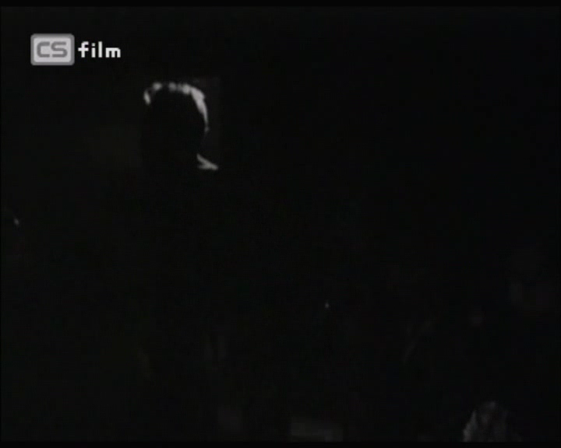
Ročník 21 (1957, Václav Gajer)

Slide 68
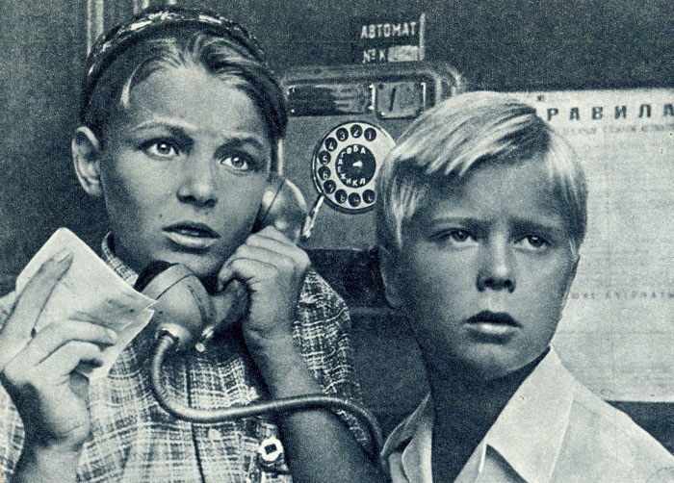
V šest ráno na letišti (Čeněk Duba, 1958)

Slide 69
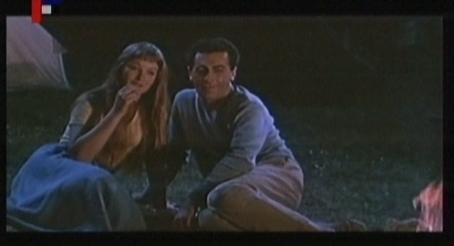
V proudech (1957, Vladimír Vlček)

Slide 71
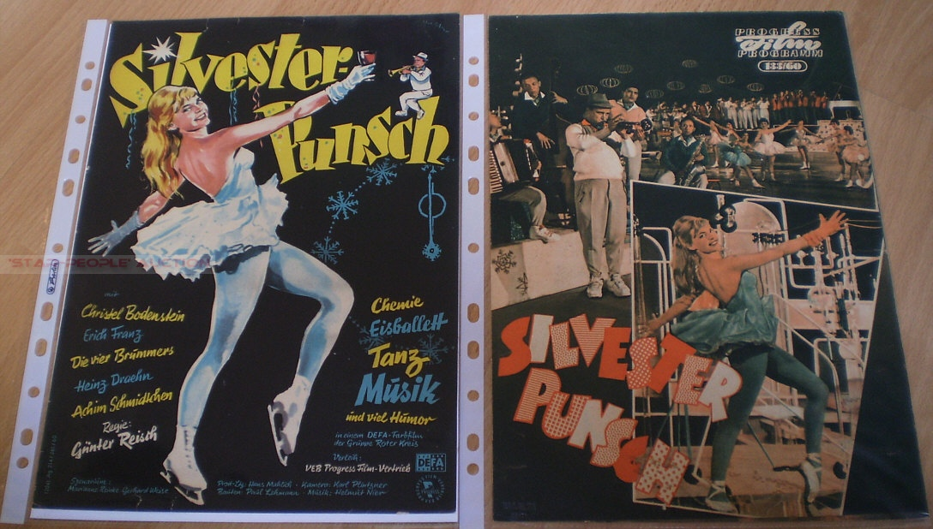
Silvesterpunsch (Günter Reisch, 1960)

Slide 72
Revue um Mitternacht (1962, Gottfried Kolditz)
http://www.youtube.com/watch?feature=player_detailpage&v=0j2FQT1Mbo8#t=7s

Slide 73
Nichts als Sünde (1965, Hanuš Burger)
http://www.youtube.com/watch?v=hqFezq9tFV4

Slide 74
Žhavé léto (Heisser Sommer; Joachim Hasler, 1968)
http://www.youtube.com/watch?v=zUqk9yWseco&feature=related

Slide 75
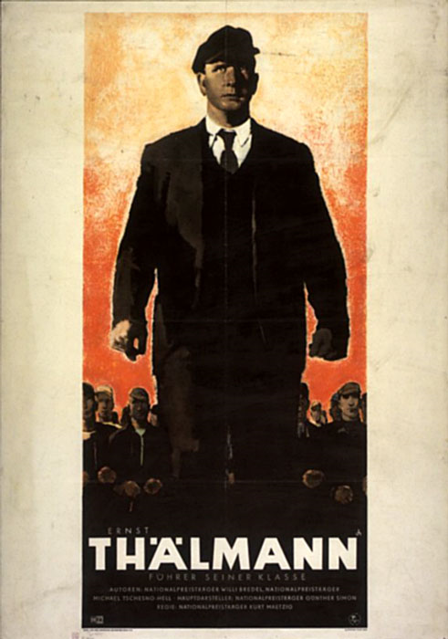
Günther Simon

Slide 76
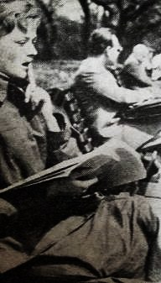
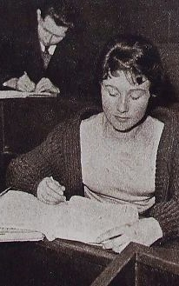
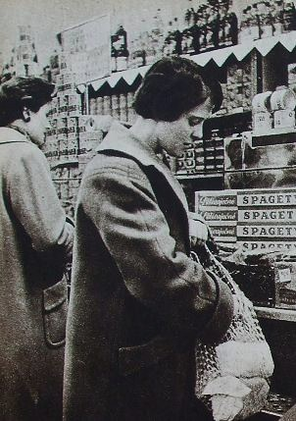
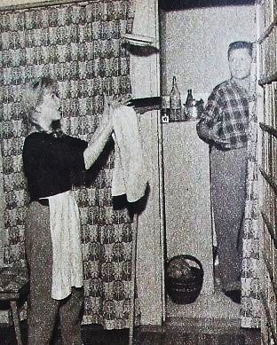
Jana Brejchová studuje v parku novou roli; Sylva Daníčková jako studentka žurnalistiky; Blažena Holišová na nákupech; Valentina Thielová s manželem provádějí úklid
(Lukáš Skupa: Naše hvězda Jana Brejchová. O fenoménu hvězdnosti v zestátněné československé kinematografii)

Slide 77
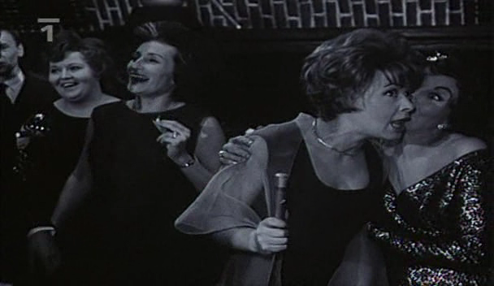
Komedie s Klikou (1964, Václav Krška)

Slide 78
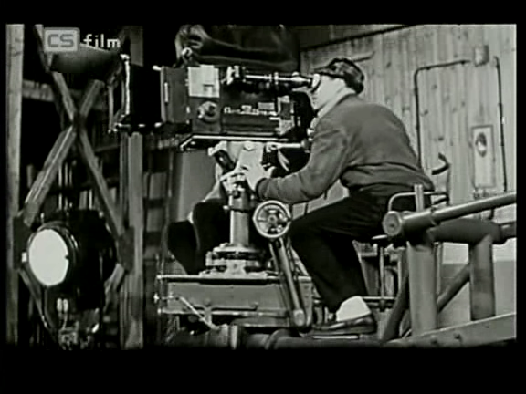
Strašná žena (Jindřich Polák, 1965)

Slide 79
Smrt za oponou (1966, Antonín Kachlík)
http://www.youtube.com/watch?feature=player_detailpage&v=KzYF3VExzks#t=411s

Slide 80
Rolf Herricht (Meine Freundin Sybille; Wolfgang Luderer, 1967)
http://www.youtube.com/watch?feature=player_detailpage&v=lruPhk52kP4#t=3136s

Slide 81

Christiane Lanzke

Slide 83
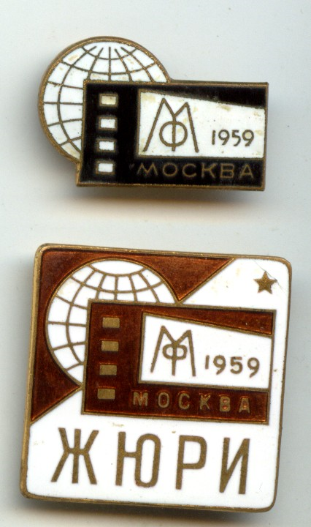
Sovětizace (skrze) události: festivaly, konference, svátky

Slide 84
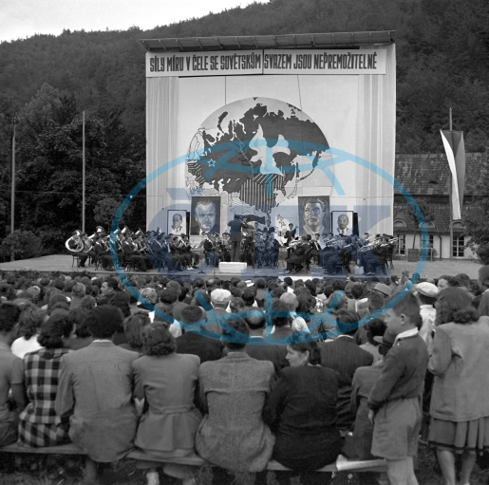
MFF 1950, doprovodný program

Slide 85
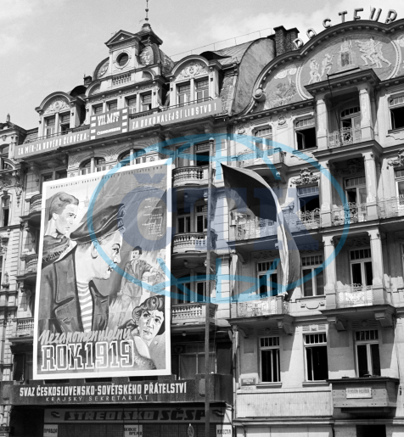
MFF, 1952, budova KV SČSP

Slide 86
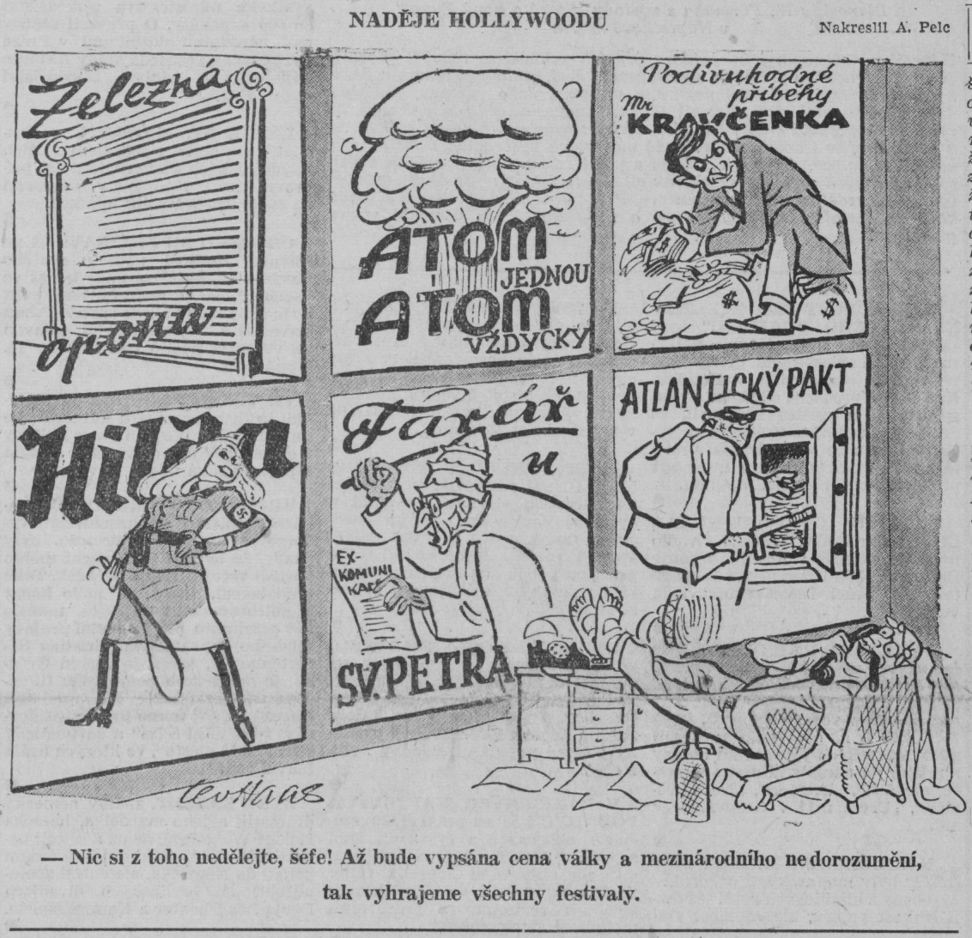
Kulturní politika, 1949

Slide 87
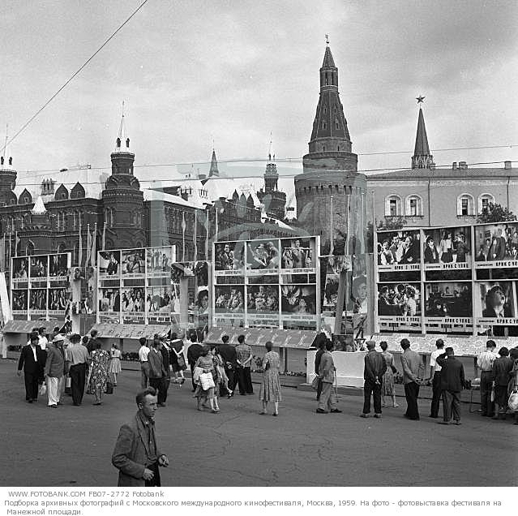
Moskva, 1959

Slide 88
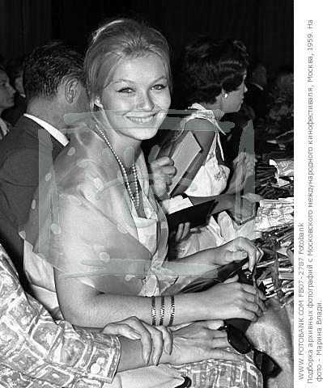
Marina Vlady na festivalu v Moskvě, 1959

Slide 89
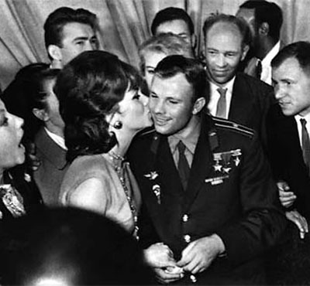
Gina Lollobrigida a Jurij Gagarin, 1961

Slide 90
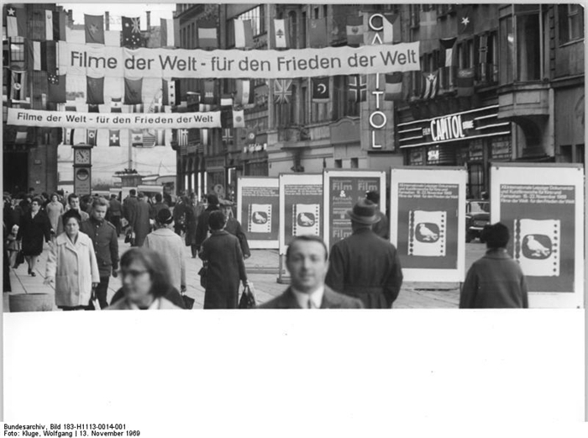

Slide 92
distribuce

Slide 94
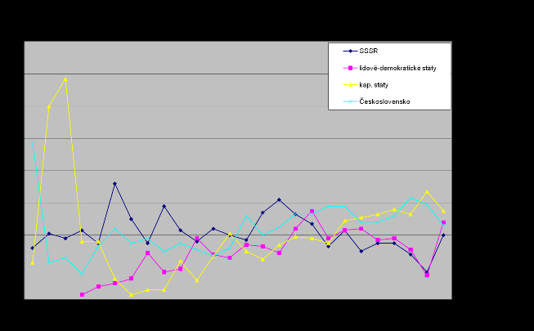

Slide 95
NDR

Slide 96
Polsko

Slide 97
Filmové kluby
Pavol Bauma: Ekonomika čs. filmu, 1965
Filmové kluby:
Fernando Ramos: klub v Lipsku
FDJ – Freie Deutsche Jugend
Well: Jenom pro diskusní filmové kluby. Ekran č. 48, listopad 1960 – přetištěno v Panorama zahr. film. tisku 2, 1961

Slide 98
Distribuce - Československo
1948: místo půjčování – rozdělování; okruhy;
1952: místo Rozdělovny – Správa distribuce
vládní usnesení č. 4 z ledna 1957 o organizaci filmového podnikání – zřízeny krajské filmové podniky
v r. 1960 –
zřízeny krajské podniky pro film, koncerty a estrády

Slide 99
Polsko:
Ústřední půjčovna filmů: Centrala wynajmu filmów – CWF
Ústřední úřad kinematografie – Centralny Urzad Kinematografii, vznik 1951, do r. 1956

Slide 100
Československo:
1956 – vypracováno třídění do kategorií A, B, C – z hlediska kulturního a politického významu.
kategorie A: splňují umělecky i politicky nejpřísnější požadavky (u f. z kap. zemí brán zřetel na podmínky vzniku...) B:nesplnují jednu z podmínek, nebo kvality v obou kritériích nejsou sice vynikající, ale přesto nesporné. C: ostatní filmy, únikové, které se využívají k doplnění základního repertoáru.
NDR:
kategorie A: schwerpunktfilme
B: progresivní filmy
S: zábavní filmy
Polsko:
A – v každém ohledu vynikající film
B – nemá jednu z těchto vlastností
C – ostatní slabé filmy, nebo doobjednávky
množství

Slide 102
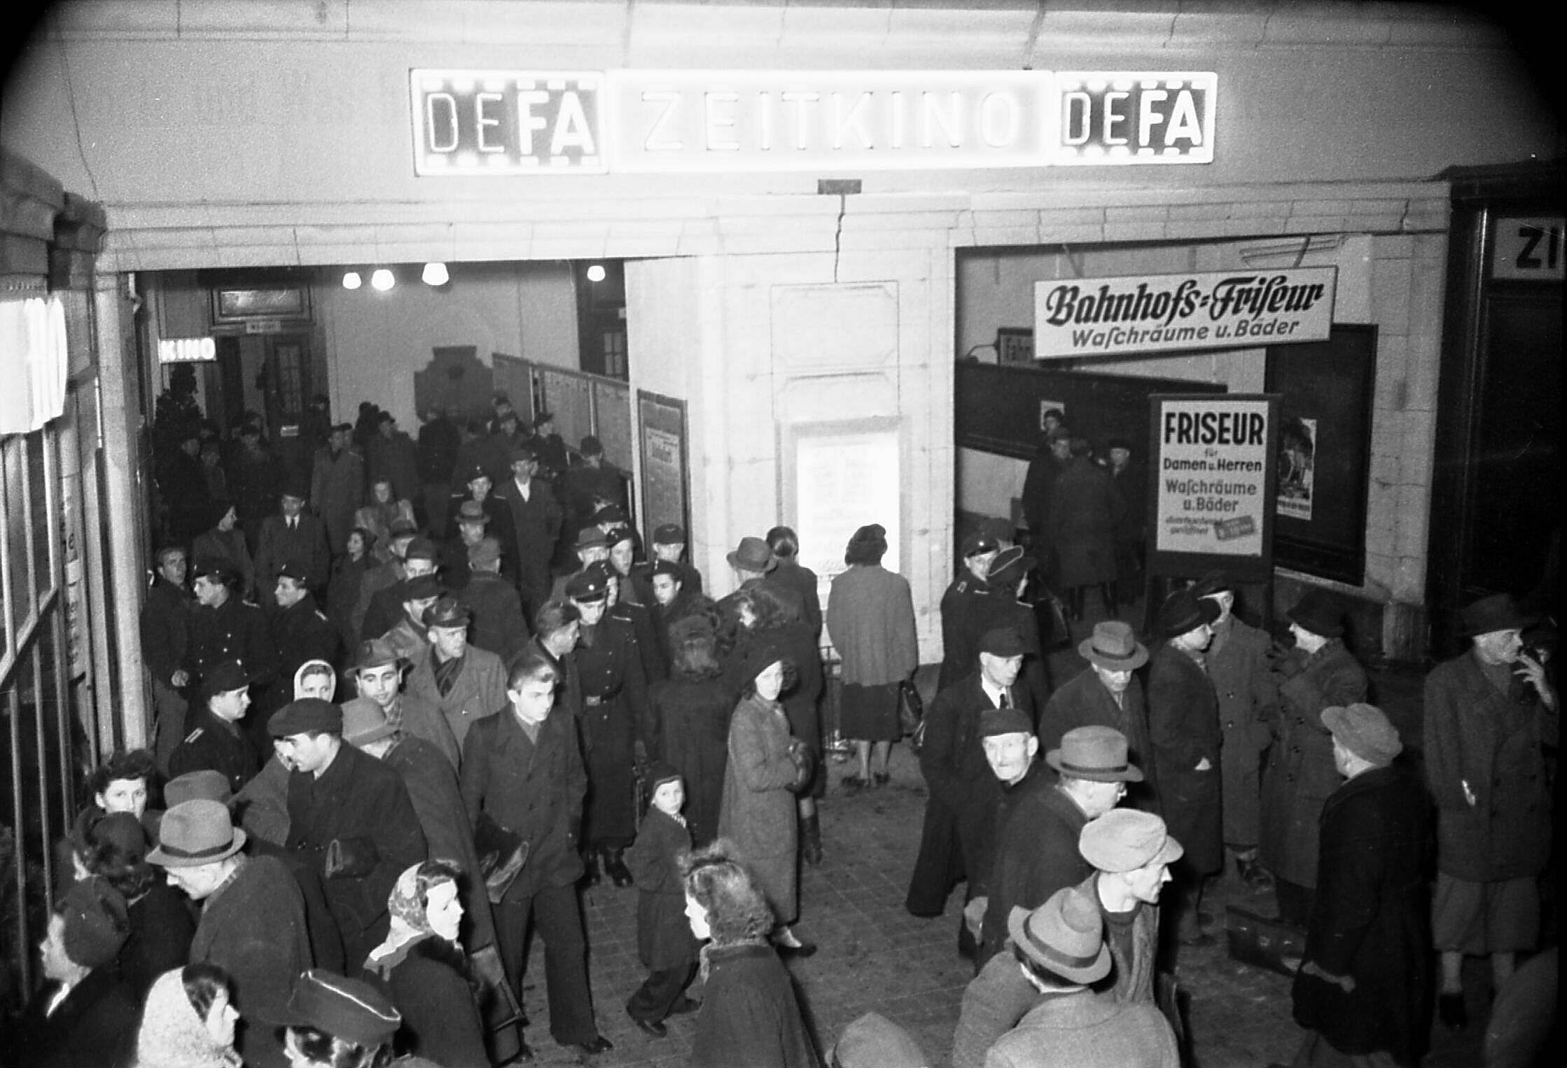
UVÁDĚNÍ

Slide 103
Ewa Gebicka: Jesli przyjezdzacie z kinem, to nie prowadzcie propagandy! Kina objazdowe w latach 1944-1947. In: Kwartalnik Filmowy 4, 1993
Michal Čarnický: „Zítra se bude promítat všude“ Dějiny putovních kin v československé zestátněné distribuční síti. In: Pavel Skopal (ed.): Naplánovaná inematografie. Český filmový průmysl 1945-1960. Academia, vyjde 2012
Hana Květová: Filmové jaro na vesnici 1951–1956 Historie kulturně osvětové akce na českém venkově v padesátých letech dvacátého století. In: Pavel Skopal (ed.): Naplánovaná inematografie. Český filmový průmysl 1945-1960. Academia, vyjde 2012

Slide 104
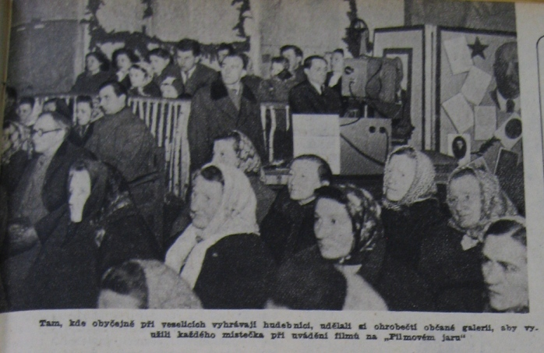
Putovní kina; Filmové jaro na vesnici

Slide 105
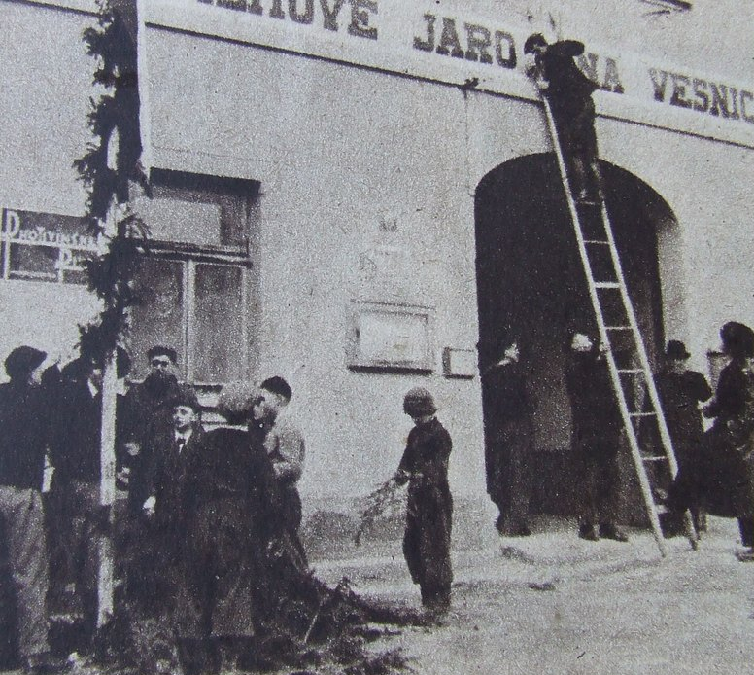

Slide 106
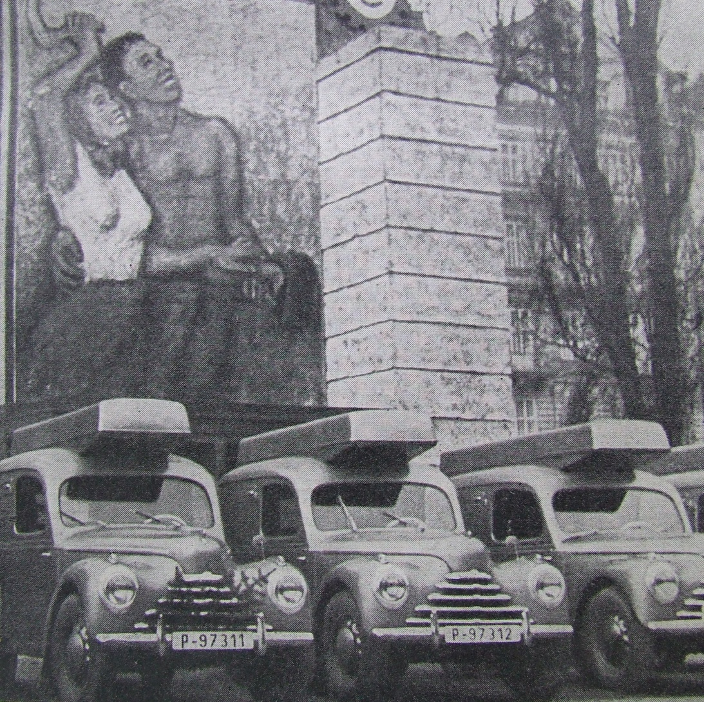

Slide 107
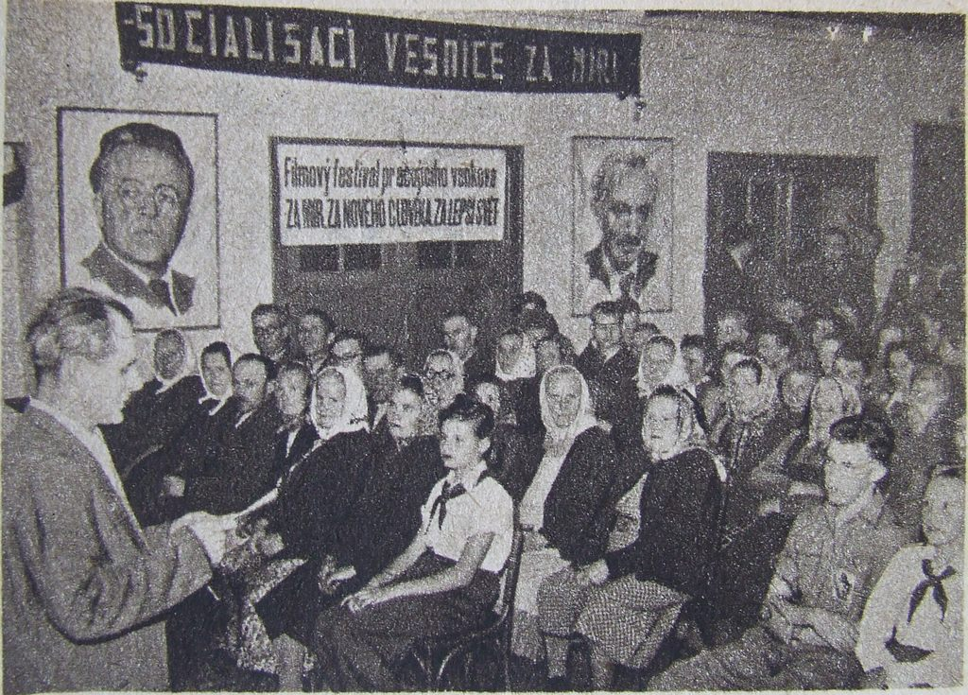

Slide 108
kinokavárny
Bulíček, Jaromír: Kinokavárny. Zpráva o průzkumu kinokaváren v ČSR. In: Film jako fenomén masové kultury. Eds. Ivo Pondělíček, Jan Svoboda – Jaroslav Bulíček. Praha 1971, s. 119–167.
Lucie Česálková: Kino na vícero použití. Iluminace 1, 2008
http://www.ddr-klubkinos.de/

Slide 110
BRNO
http://www.phil.muni.cz/dedur/?

Slide 112
Lipsko
http://www.phil.muni.cz/leipzigcinema/

Slide 113
Svět patří nám
Tento film byl napsán a vyroben roku 1937 s úmyslem posílit lidovou jednotu proti postupujícímu fašismu. Když pak fašismus dočasně ovládl pole, tento film pochopitelně zmizel. Po válce byla nalezena jedna neúplná kopie, ze které byl film znovu sestaven ve formě, kterou uvidíte. Děj příběhu je na několika místech porušen; prosíme Vás, abyste tento film posuzovali jako historické svědectví boje českých filmových pracovníků za demokracii.

Slide 114
Otec Kondelík a ženich Vejvara
Tento film byl natočen podle známého díla spisovatele Ignáta Hermanna, jenž v řadě povídek a románů podal pravdivý obrázek života drobného českého měšťáctva z konce minulého a začátku tohoto století. Tak Kondelík je literárním typem malého českého měšťáka - typem tak výstižným, že se stal přímo zosobněním maloměšťácké mentality.
Teprve dnes dokážeme správně ocenit realistické umění Ignáta Hermanna, kterého česká buržoasie degradovala na pouhého humoristu, aby zastřela to, co se v jeho díle obracelo kriticky nebo výsměšně proti ní samé.
Filmové zpracování, sledující hlavně cíl pobavit diváky, nevystihuje sice břitkost autorovy satiry, odstup patnácti let nám však umožňuje, abychom i jím poznali pravé kritické ostří tohoto díla.

Slide 115
Sedmý kříž
Tento film byl natočen za poslední války v Hollywoodu. Výrobce nevedly ovšem k jeho natočení důvody ideové. Za války bylo vhodné, aby Hollywood budil před světovou veřejností zdání pokrokovosti. Ostatně vydělat se dalo i na tom.
Film byl natočen podle románu německé demokratické spisovatelky Anny Seghersové, laureátky mezinárodní mírové ceny.

Slide 116
Osada mladých snů
Československý filmový ústav - filmotéka uvádí první český stoprocentně zvukový, ba dokonce hraný film z trampského života Osada mladých snů. Tento film byl natočen v roce 1931 zcela vážně a jako takový také promítán. Velmi pochybujeme, že ho budete brát vážně ještě dnes.

Slide 117
Poznaň
Malgorzata Hendrykowska – Marek Hendrykowski: Film w Poznaniu i Wielkopolsce 1986-1996. Poznaň: Ars Nova 1996

Slide 118
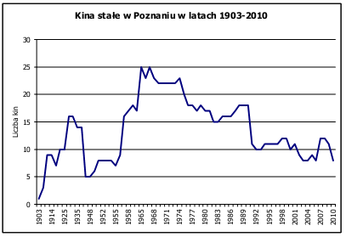
Počet kin v Poznani

Slide 119
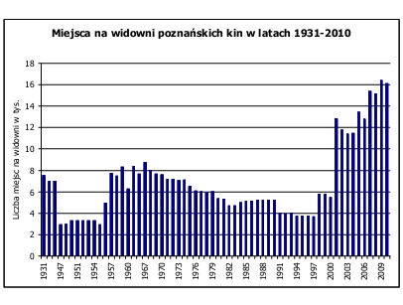
Počet míst v poznaňských kinech (v tisících)

Slide 120
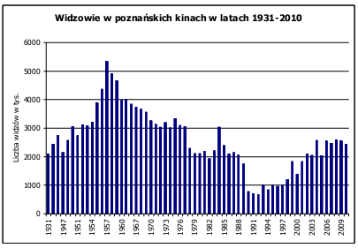
Počet diváků (v tis.)

Slide 121
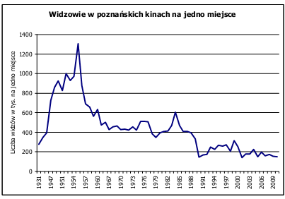
Počet návštěvníků kin na jedno sedadlo v poznaňských kinech (v tisících)

Slide 122
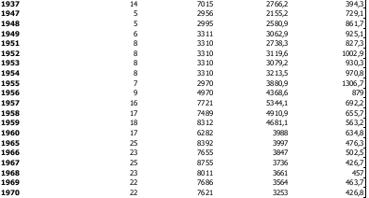
Poznaň: počet kin/počet míst/počet div. v tis./počet návštěvníků kin na jedno sedadlo

Slide 124
Svátky a události
Program tři týdny před volbami v říjnu 1950

Slide 125
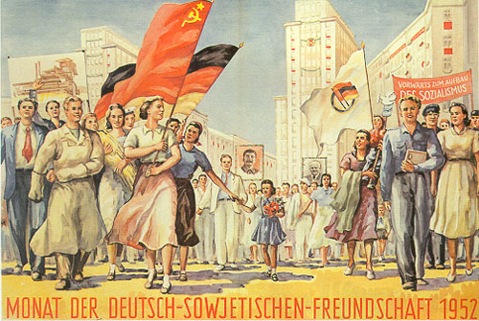

Slide 126
Listopad 1951, měsíc německo-sovětského přátelství

Slide 127
Listopad 1952, měsíc německo-sovětského přátelství

Slide 128
Listopad 1957, měsíc německo-sovětského přátelství

Slide 129
Listopad 1958, měsíc německo-sovětského přátelství

Slide 130
Vánoce1952

Slide 131
Vánoce 1957

Slide 132
Festival sportu 1954

Slide 134
Festival sportu 1954

Slide 135
Veletrh, jaro 1950

Slide 136
Veletrh, jaro 1950

Slide 137
Veletrh, jaro 1950

Slide 138
veletrh jaro 1960

Slide 139
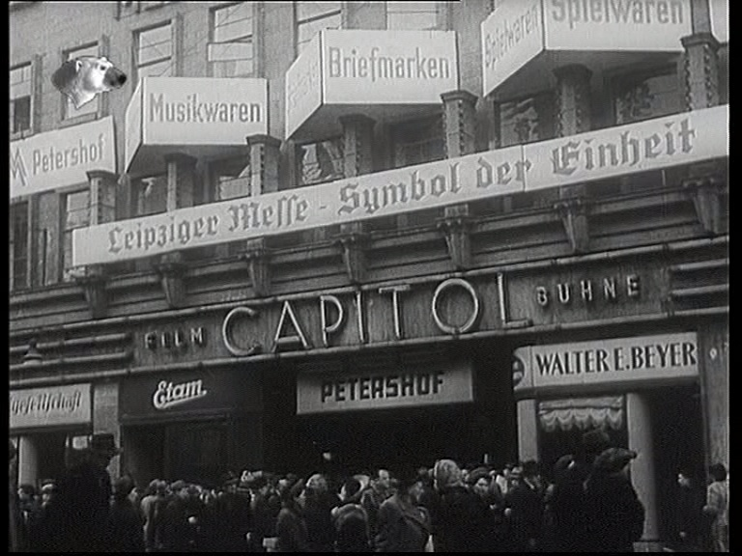
Veletrh, Lipsko, 1950

Slide 140
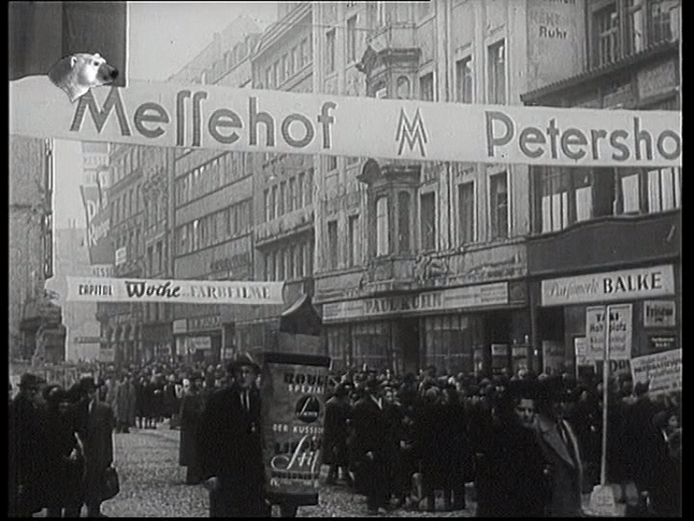
Veletrh, Lipsko, 1950 – týden barevných filmů

Slide 142
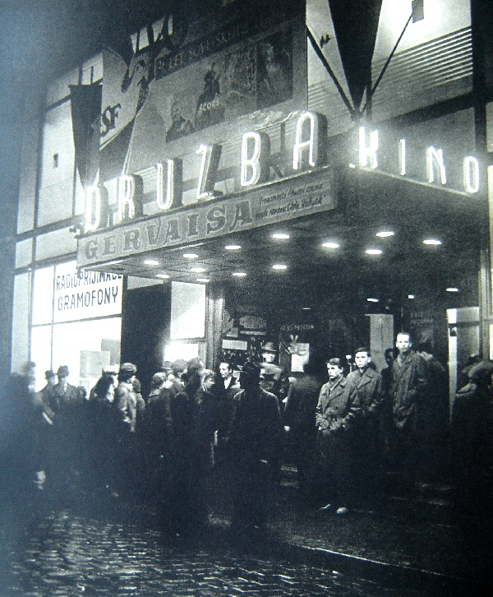
recepce
Ina Merkel, Karin Zachmann, in: Strasser – McGovern –Judt (eds.): Getting and Spending;. European and American Consumer Societies in the Twentieth Century. Cambridge University Press, 1998
David Crowley-Susan E. Reid, eds.: Style and Socialism. Modernity and Material Culture in Post-War Eastern Europe. Berg Publishers, 2000
Katherine Pence-Paul Bett, eds.: Socialist Modern. East German Everyday Culture and Politics. University of Michigan, 2008

Slide 143
http://www.phil.muni.cz/dedur/?id=3068

Slide 144
Ina Merkel – Consumer Culture in the GDR, or How the Struggle for Antimodernity Was Lost on the Battleground of Consumer Culture:
“What is perceived as a shortage and when, and what are the alternatives for action used to deal with shortages? In what kinds of daily routines and basic mental patterns is scarcity reflected?”
Should we conclude from the fact that certain goods were absent, that the life styles and living conditions (in East Germany) were broadly undifferentiated, homogenized, or uniform?

Slide 145
http://www.ceskatelevize.cz/specialy/soukromestoleti/demos/sejdeme_se_v_denveru%28cz_dub%29_b.mov

Slide 146
1947-1948
Předtucha (CS, 4,0 mil. , psychologické drama)
Poslední mohykán(CS, 3,9 mil, komedie)
Právě začínáme(CS, 3,7 mil, komedie)
Jan Roháč (CS, 3,7 mil, historický, životopisný)
Nevíte o bytě? (CS, 3,4 mil, komedie)
V horách duní (CS, 3,2 mil., válečný)
13. revír (CS, 3,2 mil, krimi)
Kamenný kvítek(USSR, 3,1 mil, pohádka)
Svět patří nám(CS, 3,0 mil, komedie)
Alena (CS, 2,9 mil, historické drama)
Cirkus(USSR, 2,9 mil, hudební komedie)
Bílý tesák(USSR, 2,8 mil, dobrodružný)
Nezbedný bakalář (CS, 2,8 mil, historická komedie)
Týden v tichém domě (CS, 2,7 mil; adaptace, Jan Neruda)
Popelka (USSR, 2,4 mil, pohádka)
Syn pluku (USSR, 2,2 mil, válečný)
Zloděj z Bagdádu(GB, 2,2 mil, dobrodružný)
Tajemství vyzvědače(USSR, 2,1 mil, válečný)
Zorro mstitel (US, 2,1 mil, dobrodružný)
Patnáctiletý kapitán (USSR, 1,9 mil, dobrodružný)

Slide 147
1951-1952:
Pyšná princezna (CS, 4 mil, pohádka)
Muži v sedle (USSR, 3,4 mil, válečný - dobrodružný)
Císařův pekař(CS, 3,2 mil, historická veselohra)
Jaro na ledě(Austria, 3 mil, lední revue)
Ve světlech manéže (USSR, 2,9 mil, dokumentární)
Veselý souboj (CS, 2,7 mil, komedie)
Temno (CS, 2,6 mil, historický)
Bylo to v máji (CS, 2,2 mil, komedie)
Akce B (CS, 2,2 mil, dobrodružný)
Haškovy povídky ze starého mocnářství (CS, 2,2 mil, satira)
Daleko od Moskvy (USSR, 1,7 mil, drama)
Hamlet (GB, 1,6 mil, drama)
Zvony z rákosu (CS, 1,6 mil, historický)
Malý partyzán (CS, 1,6 mil, válečný)
Ve dnech míru (USSR, 1,6 mil, válečný)
Vítězná křídla (CS, 1,5 mil, socialistické drama)
Odhalená zrada (USSR, 1,5 mil, drama)

Slide 148
1956-1957:
Hrabě Monte Christo (Fr, 3,1 mil, dobrodružný)
Hrátky s čertem (CS, 2,9 mil, pohádka)
Dobrý voják Švejk(CS, 2,6 mil, komedie)
Ztracená stopa(CS, 2,5 mil, dobrodružný)
Muž v povětří(CS, 2,4 mil, komedie)
Červená a černá (FR, 2,4 mil, historické drama)
Otec, matka, služka a já (Fr, 2,3 mil, komedie)
Dobrý voják Švejk II (CS, 2,2 mil, komedie)
Luise a Lotka (NSR, 2,2 mil, rodinný, komedie)
Othello (USSR, 2,2 mil, drama)
Velké pokušení (NSR, 2,2 mil, drama)
Lesní ze Střibrného lesa (Rakousko, 2,1 mil, melodrama)
Kouzelné městečko (FR, 2,1 mil, komedie)

Slide 149
1965-1966:
Vinnetou I. (NSR, 6,3 mil, indiánka)
Vinnetou II. (NSR, 6,1 mil, indiánka)
Kdyby tisíc klarinetů (CS, 3,5 mil, musikál)
Syn kapitána Blooda (IT/SP/USA, 3,5 mil, adventure)
Old Shatterhand (West Germany, 3,4 mil, western)
Souboj Titánů (IT/FR, 3 mil, historical adventure)
Muž z Ria (Fr, 2,6 mil, comedy)
Tajemství čínského karafiátu (NSR, 2,2 mil, špionážní)
Později, miláčku! (US, 2 mil, komedie)
Růžový panter (US, 1,7 mil, komedie)
Synové velké medvědice (NDR, 1,7 mil, indiánka)
Viva Maria (FR, 1,7 mil, komedie)

Slide 150
NDR

Slide 151
rok 1947:
Razzia 4 450 034 Werner Klingler
Kein Platz für Liebe 4 000 000 Hans Deppe
Ehe im Schatten 3 835 725 Kurt Maetzig
1950:
Der Kahn der fröhlichen Leute 4 000 000 Hans Heinrich
1951:
Der Untertan ??? Wolfgang Staudte

Slide 152
1952:
Frauenschicksale 5 100 000 Slatan Dudow
Das verurteilte Dorf 3 700 000 Martin Hellberg
1953:
Die Geschichte vom kleinen Muck 12 000 000 Wolfgang Staudte
Geheimakte Solvay 3 800 000 Martin Hellberg
1954:
Ernst Thälmann - Sohn seiner Klasse ???? Kurt Maetzig
Alarm im Zirkus 3 600 000 Gerhard Klein
1955:
Ernst Thälmann - Führer seiner Klasse ???? Kurt Maetzig
Der Ochse von Kulm (Vůl z Kulmu) 4 100 000 Martin Hellberg
Sommerliebe (Letní láska) 3 700 000 Franz Barrenstein

Slide 153
1956:
Genesung (Uzdravení) ??? Konrad Wolf
Eine Berliner Romanze 2 800 000 Gerhard Klein
Der Hauptmann von Köln 2 600 000 Slatan Dudow
1957:
Berlin – Ecke Schönhauser 2 400 000 Gerhard Klein
Vergesst mir meine Traudel nicht 3 000 000 Kurt Maetzig
Schlösser und Katen 3 000 000 Kurt Maetzig
1958:
Meine Frau macht Musik 5 100 000 Hans Heinrich
Das Lied der Matrosen ??? Maetzig/Reisch
1959:
Die Elenden ??? (Bídníci – Chanois)
Verwirrung der Liebe ??? Slatan Dudow

Slide 154
1960:
Der schweigende Stern 2 100 000 Kurt Maetzig
Seilergasse 8 1 800 000 Joachim Kunert
1961:
Profesor Mamlock ??? Konrad Wolf
Der Mann mit dem Objektiv ??? Frank Vogel
1962:
Auf der Sonnenseite (Umělcem s překážkami – Manfred Krug) ??? Ralf Kirsten
Ach, du Fröhliche.. 300 000 Günter Reisch
Revue um Mitternacht ??? Gottfried Kolditz
1963:
Sedm statečných 3 118 309 USA
Byt 1 276 813 USA
Glatzkopfbande 1 284 535 Richard Groschopp
For eyes only 1 058 557 Janos Veiczi

Slide 155
1964:
Der geteilte Himmel ??? Konrad Wolf
Mir nach, Canaillen ??? Ralf Kirsten
Geliebte weisse Maus ??? Gottfried Kolditz
1965:
Solange Leben in mir ist (životopisný – Karl Liebknecht) 2 728 000 Günter Reisch
Die Abenteuer des Werner Holt (antifašistický film) 2 364 000 Joachim Kunert
Der Reserveheld 1 469 000 Wolfgang Luderer
1966:
Die Söhne der grossen Bärin 4 870 000 Josef Mach
Reise ins Ehebett 1 799 000 Joachim Hasler
Schwarze Panther 927 000 Josef Mach
1967:
Chingachgook, die grosse Schlange 2 877 000 Richard Groschopp
Die Fahne von Kriwoi Rog 2 772 000 Kurt Maetzig

Slide 156
1968:
Spur des Falken 3 201 000 Gottfried Kolditz
Ich war neunzehn 2 509 000 Konrad Wolf
Die Toten bleiben jung 2 169 999 Joachim Kunert
Heisser Sommer 1 971 000 Joachim Hasler
1969:
Weisse Wölfe 2 804 000 Konrad Petzold
Zeit zi leben 2 110 000 Horst Seeman
1970:
Unterwegs zu Lenin 2 599 999 Günter Reisch
Tödlicher Irrtum (Smrtelný omyl, indiánka) 2 339 000 Konrad Petzold

Slide 157
Souhrnné údaje přibližně k roku 1960:
Ernst Thälmann - Führer seiner Klasse 7 902 000
Der Kahn der fröhlichen Leute 7 900 000
Ernst Thälmann - Sohn seiner Klasse 7 682 000
Das Kalte Herz 6 700 000
Carola Lamberti 6 300 000
Affäre Blum 5 500 000
Meine Frau Macht Musik 5 400 000
Der Ochse von Kulm 5 000 000
Trosečník z otrokářské lodi SSSR 5 000 000
Dovolená s Andělem ČSR 4 800 000
Das Fräulein von Scuderi 4 600 000
Unternehmen Teutonenschwert 4 480 000 (Teutonský meč; režie Andrew a Annelie Thorndike)
Osud člověka SSSR 4 300 000
Du und mancher Kamerad 4 013 000 (Už nikdy, kamarádi!; režie Andrew a Annelie Thorndike)
Tichý Don (I-III) SSSR 3 867 000/díl
Othello SSSR 3 800 000
Der verurtailte Dorf 3 772 000
Geheimakten Solvay 3 600 000
Genesung 3 600 000

Slide 158
POLSKO – pořadí podle tržeb
sovětské filmy:
Jeřábi táhnou 15 323 000 Zl. (celkově 4. místo)
tichý don I 11 462 000 Zl.
(celkově 8. místo)
Tichá Don II 10 032 000
Tichá Don III 7 166 000
„Mord v Berline“ – NDR – 9.636;
Dobrý voják Švejk 9.564
Kurier carski (Michal Strogov; Carmine Gallone, Fr-It-NSR-Jugoslávie, adaptace Verna) – jug. 8.410
Szalona Barbara (Divá Bára) 6 171 000
Dziewczyna z domu poprawczego (Vergesst mir meine Traudel nicht) – NDR: 5.626
Údolí míru (r. France Štiglic) – Jug: 4.889 (v českých zemích: jen 425.100 diváků)
Gerolsteini kaland - Maďarsko: 4.280

Slide 159
Produkce kapitalistických států
Folies-Bergére – fr. – 18.426 (franc. muzikál z r. 1956, s Eddie Constantinem)
Hannerl: Ich tanze mit Dir in den Himmel hinein: Rakousko 17.666 (rakouský muzikál z r. 1952)
Jednotka 08/15 – Před bojem: NSR 16.663
Drei Männer im Schnee: Rakousko, 13.581 (r. Kurt Hoffmann, 1955)
jednotka 08/15 II. část: 13.063
O Cangaceiro: Brazílie 12.089
Bosonohá komtesa: USA 11.432 (Joseph Mankiewicz, hr. Humphrey Bogard, Ava Gardner)

Slide 160
Empirický výzkum: Brno a Lipsko
http://www.phil.muni.cz/dedur/
http://www.phil.muni.cz/leipzigcinema/

Slide 161
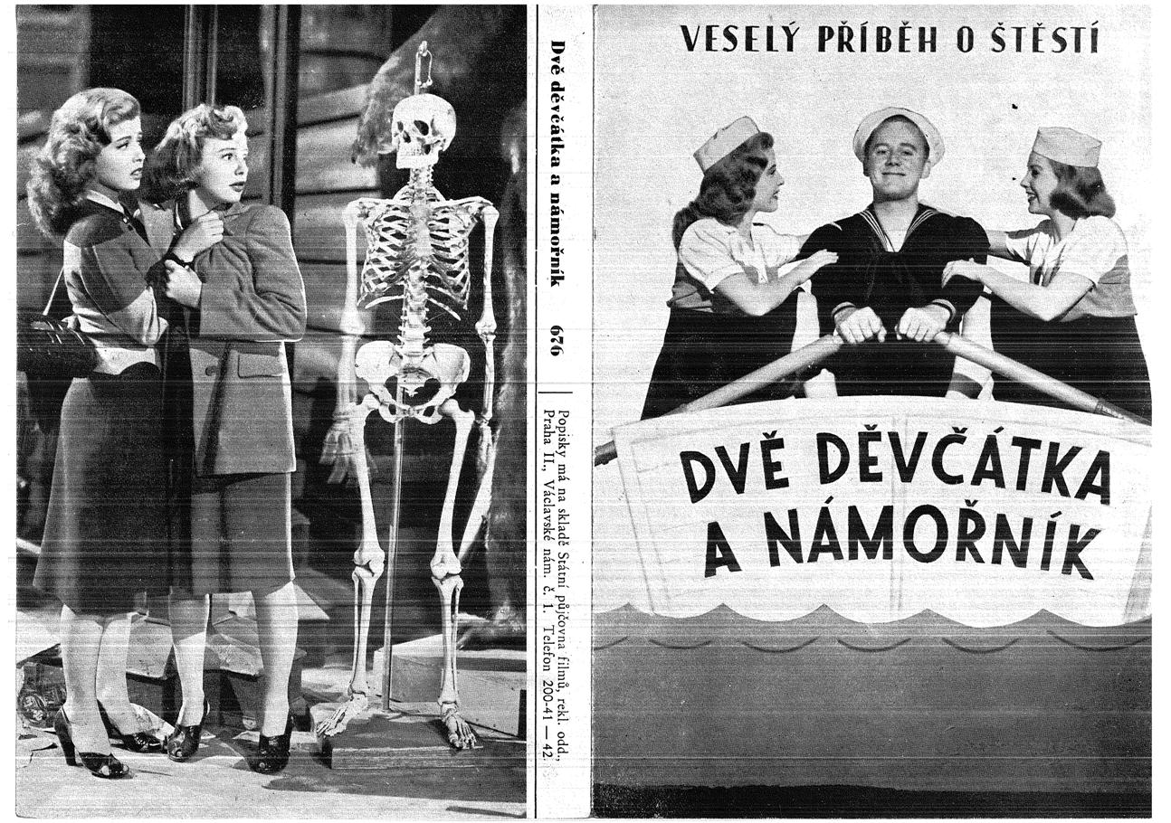
Večer jsem byl na filmu Námořník a dvě děvčátka. Bylo nás tam spolu víc. Píďa, Jirka, Budulín, Lída, Manka. Proč jenom člověk, chce-li si levně poslechnout dobrý jazz, se musí chodit dívat na idiotské příběhy, poslouchat chtěné vtipy a zírat na opičáckou mimiku filmových herců a cukrové škleby všelijakých hvězd a hvězdiček? Nicméně publikum řvalo nadšením.
Jan Zábrana, Celý život (1), Praha 1992, s. 69, zápis z 28. září 1948

Slide 162
V našich kinech se hraje krásný Krškův film Měsíc nad řekou podle Fráni Šrámka. Člověk nevěří vlastním očím a uším. Čisté umění, žádná propaganda! A kritika nešetří chválou. Kde to jsme?
Čestmír Jeřábek, V zajetí stalinismu. Z deníků 1948-1958, Brno 2000, s. 228, 29. srpna 1953
Po dlouhé době jsme zase viděli anglický film – Kordova Ideálního manžela (O. Wilde). Hraje se ovšem na městské periferii – v Židenicích, ale z města tam stále proudí zástupy zvídavých diváků.
Tamtéž, s. 254, 27. dubna 1954
konečně se smí hrát v Brně skvělý Olivierův Hamlet. Ovšem jen v periferních kinech. Fronty lidí na lístky.
Tamtéž, s. 270, 2. října 1954
„V kinech se stále hrají blboučké filmy z lidových demokracií, nějaké ty filmy ze Západu jenom zcela výjimečně, a pokud možno v zapadlých kinech.“
Josef Charvát, Můj labyrint světa. Vzpomínky, zápisky z deníků, Praha 2005, s. 433, zápis z 10. června 1956

Slide 163
Odpoledne jsme viděli opět jednou po dlouhé době evropský film (francouzský: Fanfán Tulipán). Před ním jsme se ovšem museli prokousat svrchovaně nudným „poučným“ ruským filmem o sovětské Moldavii, což je patrně hotový Schlaraffenland, oplývající mlékem a strdím. (Ale Rusové nemají se svou propagandou štěstí: právě v těchto dnech přinesly noviny zprávu o nucené státní půjčce v Sovětech, která měla být podle západních komentářů lékem proti – inflaci.) Zrovna před budovou kina na druhé straně ulice stála před zelinářstvím dlouhá fronta – na brambory.
V zajetí stalinismu, s. 223, 1. července 1953

Slide 164
Děti a sovětské válečné filmy
[před komunistickým převratem v únoru 1948] to byly lepší filmy, to třeba dávali i všelijaký ty starý americký, tady v Lucerně taky, třeba tady byl myslím Pán sedmi moří, Karibští piráti a takový ty všelijaký filmy, tak to se nám jako líbilo všem, a potom jsme hodně [chodili] na ty ruský, tak některý taky měli pěkný, potom když to bylo slušnější, nebylo tam tolik těch jako střílení a vražd a já nevím čeho, no tak válka je válka, já to vím, ale...
To bylo na mě moc už jako. Já jsem z toho měla až horečku. [po školní návštěvě sovětského válečného filmu, pozn. aut.]… mě poslali ke školnímu doktorovi a ten to naznal a i teda učitel viděl, já jsem šla, šli jsme s kina a já jsem měla teplotu. Nebo horečku. No a nebo potom v noci jsem začala křičet ze spaní... Ale oni říkali, že to možná souvisí s tím, že jako když jsem byla malá, že jsem zažila ten šok, když otce zavírali, že tam vtrhlo v noci gestapo a byli dost jako zlí. … Tady když stříleli v Kouničkách, to jsme slyšeli. To bylo zlý. A tak to je jedno s druhým. Ta doba byla taková...
(Věra, nar. 1938)
… v Mladej gardě taky takový drsný filmy, jak ty Němci s nima zacházeli … A jak je teda týrali a to, to nebylo cenzurovaný, ne vystřižený, jo to tam bylo... Takže voni si potrpěli dřív dost na takový drsňárny. Nejakej byl, to přepadli tam někde nejakej ten jejich Ázerbájdžán nebo co a voni to byli Mongoli, to to bylo hrozný, to bylo vidět přímo ty šípy, jak voni stříleli do tech lidí a do hlavy a to jo … děje už si takhle už celkem nepamatuju, právě jenom člověka tak nějak zatrn- jo takový záběry, třeba Ona brání vlast. Jak vona ho, jsou evakuovaní a vesnice nebo město nebo co to bylo, nevim, dou tou silnicí a teď jedou ty Němci, že a ten jeden tam vidí, jak vona drží to dítě v tem náručí, tak jí to vytrhne a jede tank a von to hodí po pás, jo. To tam jako vidět. A tak vidíte, to mně utkvělo...
(Bruno, nar. 1938)

Slide 165
Alegorické čtení a svědectví emigrantů
O filmu Byl jednou jeden král:
„Také film československé produkce Sůl nad zlato našel u lidí velikou oblibu a kdekoli se hrál, byl celé týdny vyprodán. Při scéně tohoto filmu, kde Werich říká, když chce s Vlastou Burianem vařit a nejde jim to, že „hold bez odborníků to nejde“, lidé v biografech tleskali.“
O filmu Temno:
„Mluví se např. o nesvobodě, ukazuje se, jak utíkají za hranice čeští vlastenci, pronásledovaní pro své přesvědčení. Scény mučení se srovnávají s dnešním mučením v komunistických žalářích a předváděné útrapy starých robotníků s útrapami v dnešních komunistických táborech nucených prací. Koniášovo pálení „kacířských“ knih se srovnává s činností dnešních komunistických Koniášů, kteří již neváhali naházet do stoupy stovky tun vynikající české a slovenské literatury…“.

Slide 166
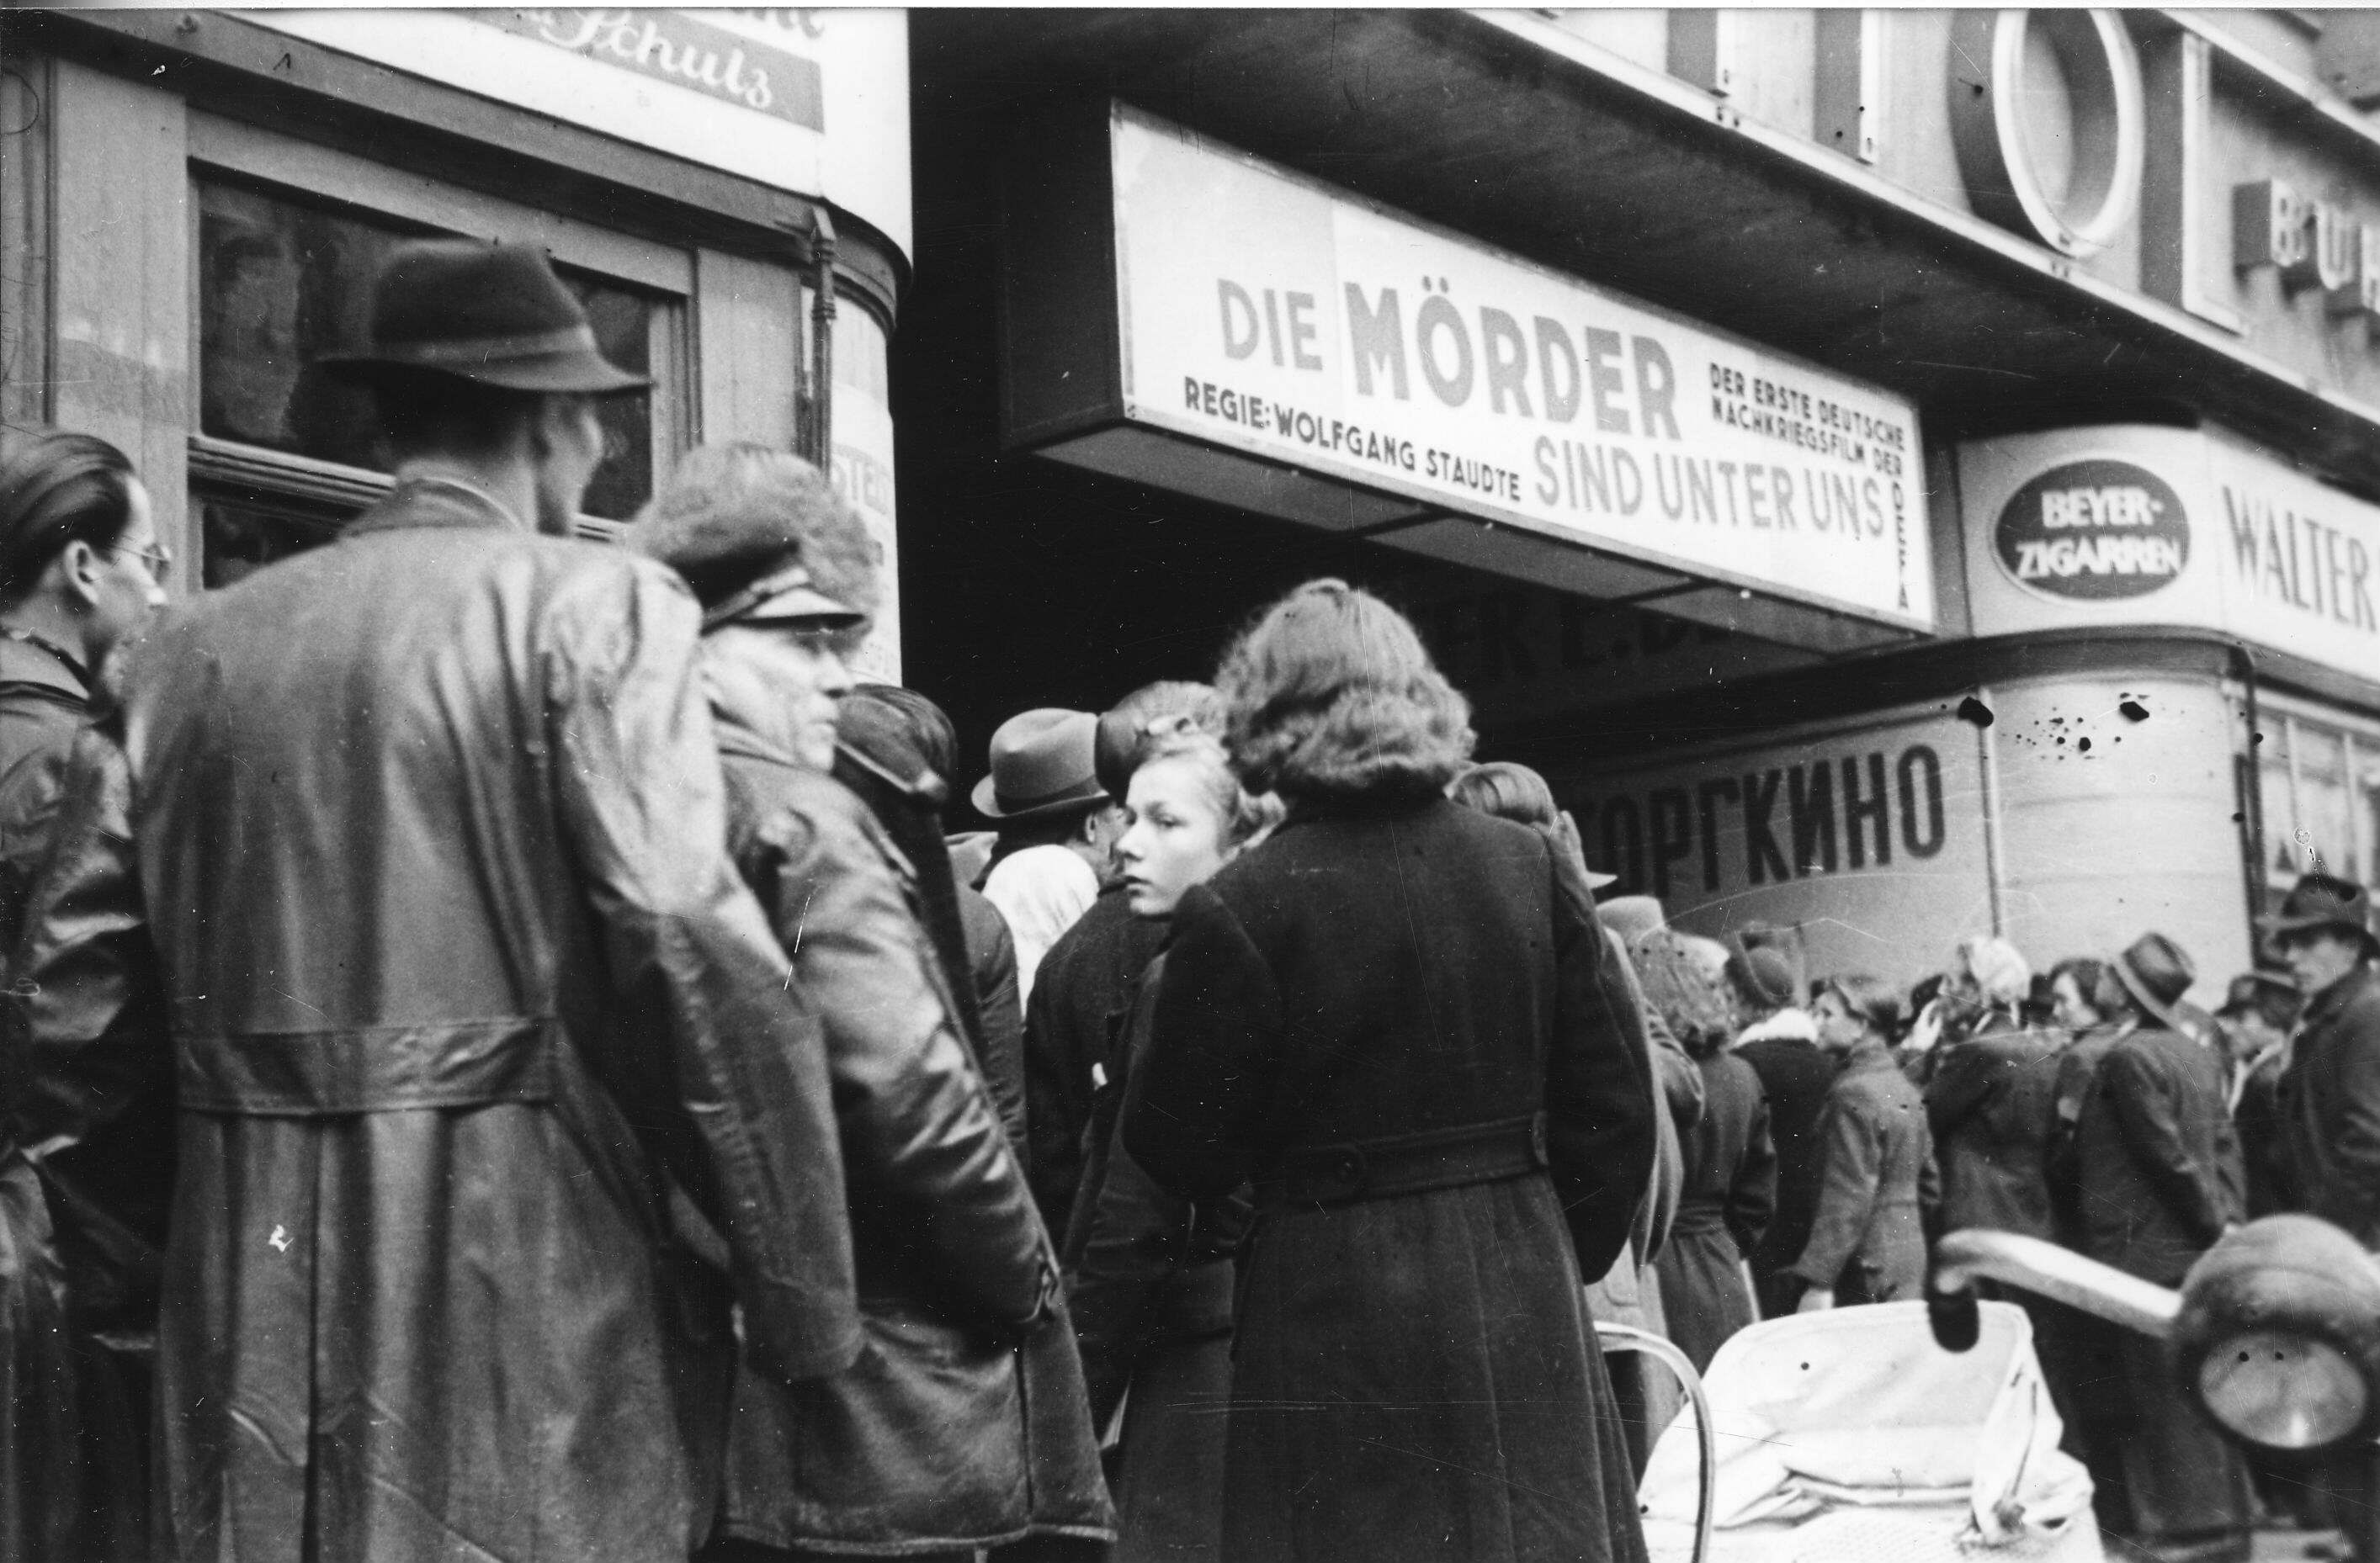
Kino Capitol, Lipsko, říjen 1946

Slide 167
